Slide 1

உடல்நலப் பரிசோதனைகள்
Notes:
இன்று நாம் ஆஸ்திரேலியாவில் நடைபெறும் உடல்நலப் பரிசோதனைகள் பற்றிப் பேசுவோம்:
அவை என்ன
உங்களுக்கு ஏன் அவை தேவை
நீங்கள் அவற்றை எப்போது மேற்கொள்ளவேண்டும்
நீங்கள் எவ்வாறு ஒரு மருத்துவருடன் சந்திப்பு ஒன்றை மேற்கொள்ளலாம்.
இன்று, பெண்களுக்குரிய 4 முக்கியமான உடல்நலப் பரிசோதனைகளைப் பற்றி நீங்கள் அறிந்து கொள்வீர்கள்.

Slide 2


Slide 3
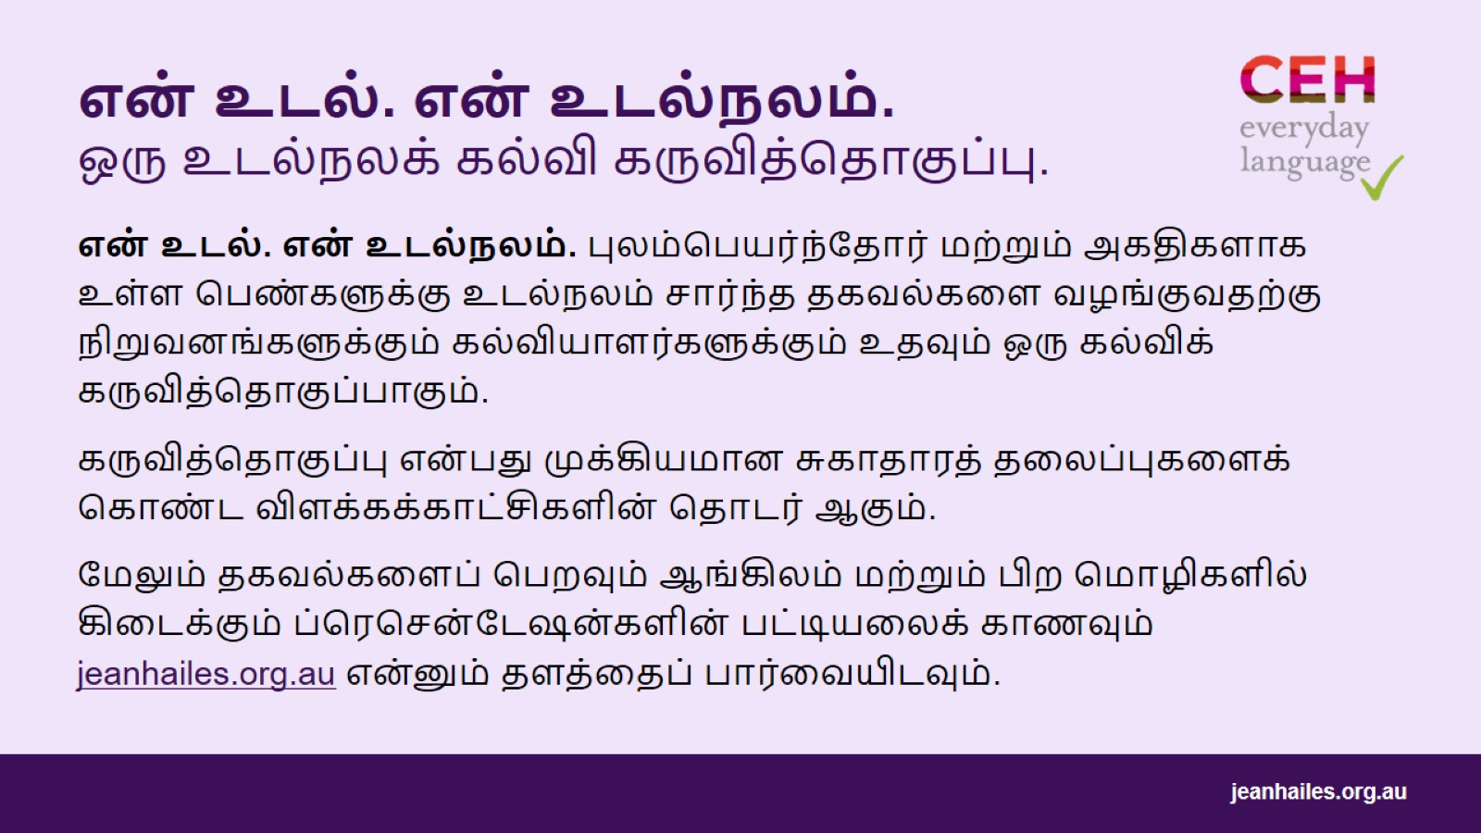
என் உடல். என் உடல்நலம்.
ஒரு உடல்நலக் கல்வி கருவித்தொகுப்பு.
Notes:
என் உடல். என் உடல்நலம். புலம்பெயர்ந்தோர் மற்றும் அகதிகளாக உள்ள பெண்களுக்கு உடல்நலம் சார்ந்த தகவல்களை வழங்குவதற்கு நிறுவனங்களுக்கும் கல்வியாளர்களுக்கும் உதவும் ஒரு கல்விக் கருவித்தொகுப்பாகும். இது, பெண்கள் தங்கள் உடல்நலம் குறித்து உரையாடலை மேற்கொள்ள ஊக்குவிக்கிறது.
கருவித்தொகுப்பு என்பது ஆரோக்கியமான வாழ்க்கை, மனநலம், மாதவிடாய் அல்லது பாலியல் ஆரோக்கியம் போன்ற முக்கியமான சுகாதாரத் தலைப்புகளை உள்ளடக்கிய விளக்கக்காட்சிகளின் விரிவாக்கத் தொடராகும்.
மேலும் தகவல்களைப் பெறவும் ஆங்கிலம் மற்றும் பிற மொழிகளில் கிடைக்கும் ப்ரெசென்டேஷன்களின் பட்டியலைக் காணவும் jeanhailes.org.au என்னும் தளத்தைப் பார்வையிடவும்.

Slide 4
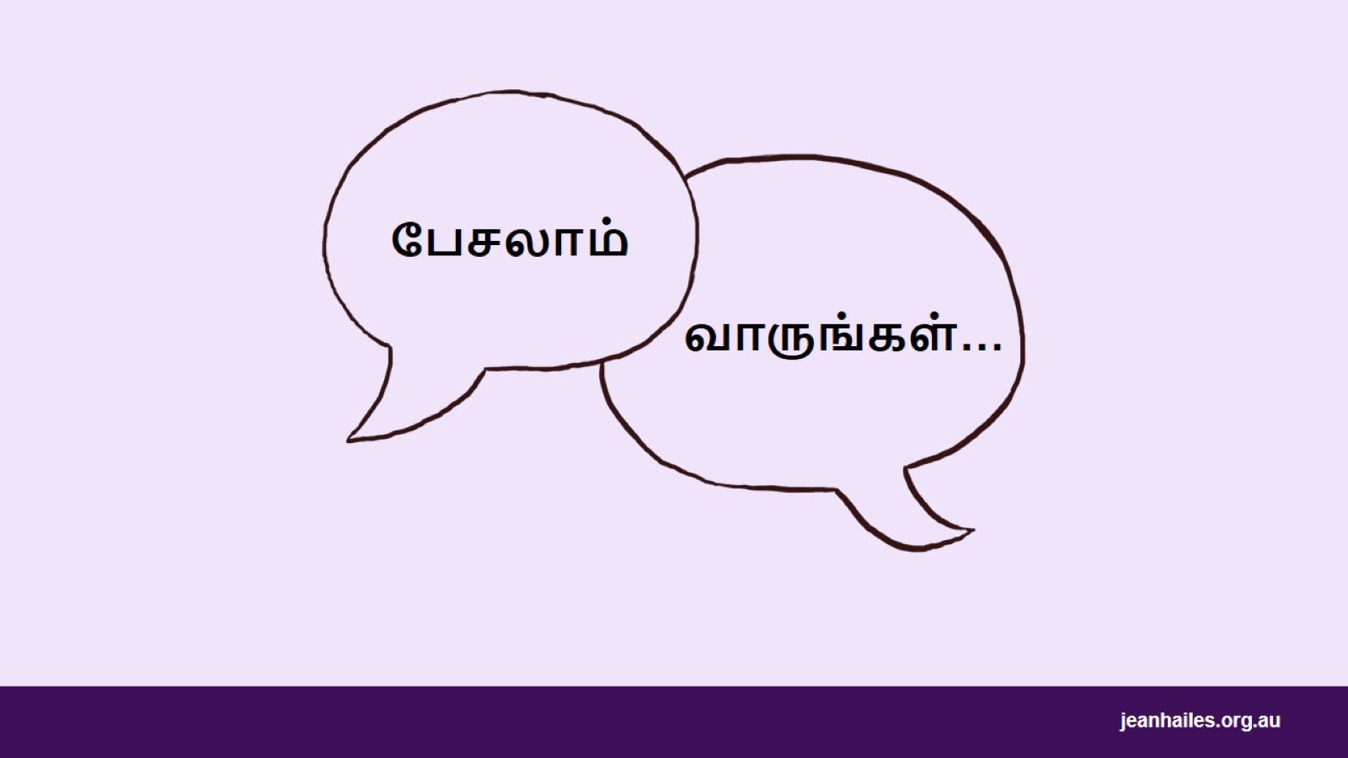
பேசலாம்
Notes:
பங்கேற்பாளர்கள், 'உடல்நலத்தை' எவ்வாறு புரிந்துகொள்கிறார்கள் என்பது பற்றியும், ஆரோக்கியம் மற்றும் நோய் தொடர்பாக பங்கேற்பாளர்கள் கொண்டிருக்கும் நம்பிக்கைகள் எவ்வாறானவை என்பது பற்றியுமான ஒரு குழுவான கலந்துரையாடலுடன் அமர்வைத் தொடங்கவும்.
கருத்தில் கொள்ள வேண்டிய கேள்விகள்*:
நோய் என்றால் என்ன? அது எங்கிருந்து வருகிறது? எவருக்கும் நோய் ஏற்படலாமா?
குறிப்பாக புற்றுநோய் போன்ற தீவிரமான நோயைத் தடுக்க உங்களால் ஏதாவது செய்ய முடியுமா?
உங்கள் உடல்நலம் உங்களுக்கு முக்கியமானதா?
உங்கள் சொந்த நாட்டில், தங்களது ஆரோக்கியத்தை மக்கள் எவ்வாறு கவனித்துக்கொள்கிறார்கள்?
‘உங்கள் ஆரோக்கியத்தைக் கவனித்துக்கொள்ளல்’ என்பதன் அர்த்தம் என்ன?
உங்கள் உடல்நலத்தை நீங்கள் எவ்வாறு கவனித்துக்கொள்கிறீர்கள்?
நீங்கள் நோய்வாய்ப்பட்டு இருந்தால் அல்லது உங்களுக்கு ஒரு பிரச்சனை ஏற்பட்டால் மட்டும்தான் மருத்துவரிடம் அல்லது செவிலியரிடம் நீங்கள் செல்லுவீர்களா?
முதலில், நோய்வாய்ப்படாமல் இருக்க நீங்கள் எதையாவது செய்கிறீர்களா?
நோயைத் தடுக்க நீங்கள் செய்யக்கூடிய விடயங்கள் என்று சில உள்ளன என்பது உங்களுக்குத் தெரியுமா?
*வழிநடத்துபவருக்கான குறிப்பு: சுருக்கமான கலந்துரையாடலை நடத்த ஒருசில கேள்விகளைத் தேர்ந்தெடுக்கவும்.

Slide 5
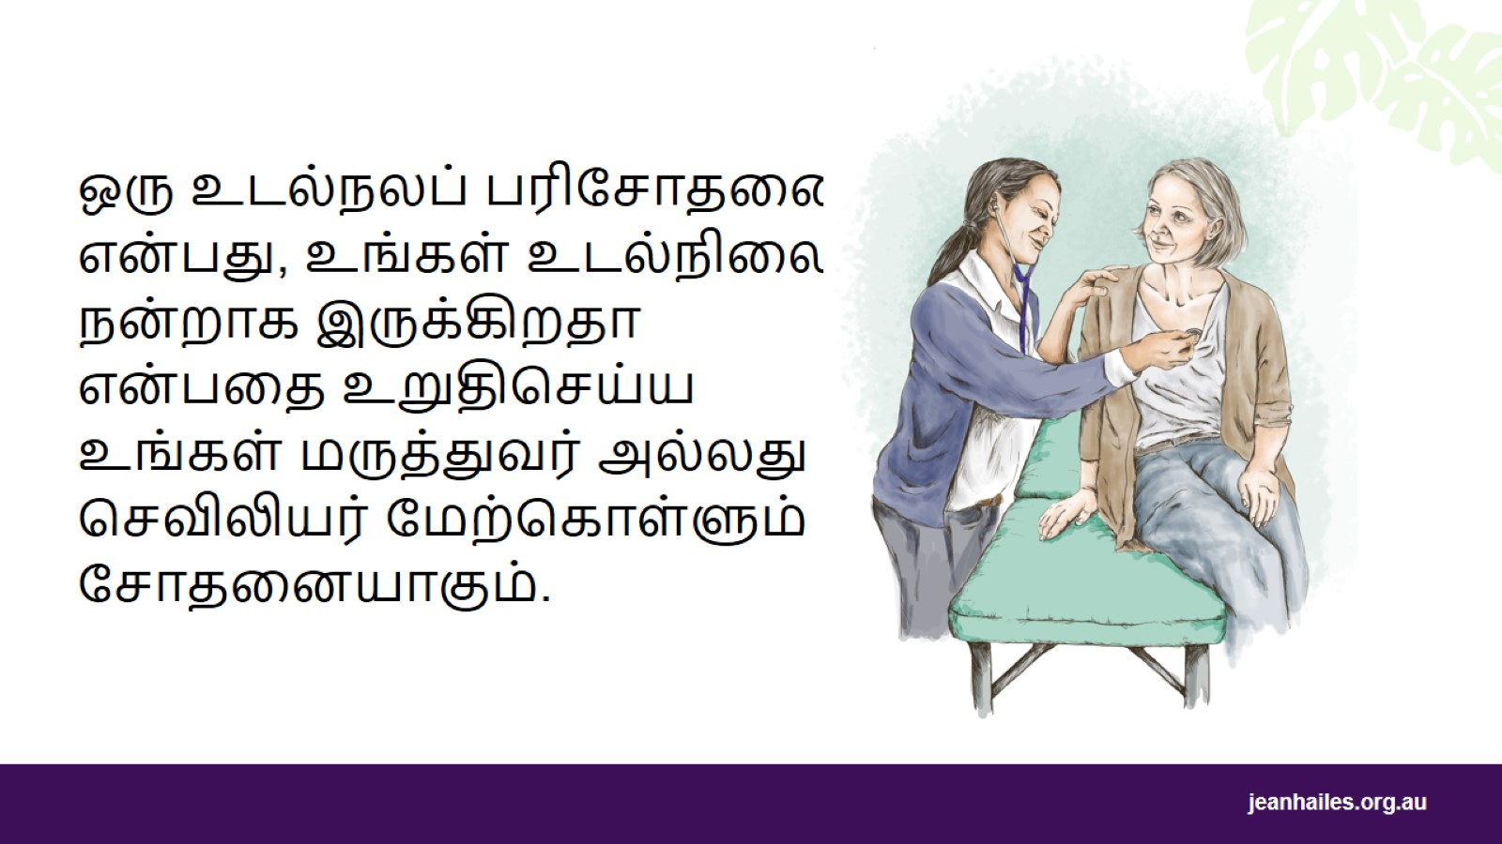
Notes:
ஒரு உடல்நலப் பரிசோதனை என்றால் என்ன?
ஒரு உடல்நலப் பரிசோதனை என்பது, உங்கள் உள்ளூர் மருத்துவ நிலையம் அல்லது சுகாதார மையத்தில், ஒரு மருத்துவர் அல்லது செவிலியர் உங்களைப் பரிசோதிப்பது ஆகும். சிறப்புக் கருவிகள் அல்லது உபகரணங்களைப் பயன்படுத்தி அவர்களால் உங்களுக்கு சில பரிசோதனைகளை வழங்க முடியும்.
மருத்துவர்கள், ஜி.பி-கள் (GPs) அல்லது பொது மருத்துவர்கள் (general practitioners) என்றும் அழைக்கப்படுகிறார்கள்.
நீங்கள் ஏன் ஒரு உடல்நலப் பரிசோதனையைச் செய்யவேண்டும் என்பதற்கான ஆறு நல்ல காரணங்கள் இங்கே உள்ளன:
நீங்கள் ஆரோக்கியமாகவும் நலமாகவும் இருக்கிறீர்களா என்பதைச் சரிபார்க்க
நீங்கள் நீண்ட காலம் ஆரோக்கியமாகவும் நலமாகவும் இருப்பதற்கு உதவ
எதிர்காலத்தில் நீங்கள் நோய்வாய்ப்படுவதை நிறுத்த உதவ
எந்த உடற்பயிற்சியைச் செய்யவேண்டும், எந்த உணவுகளை உண்ணவேண்டும் போன்ற, எவ்வாறு நலமுடன் இருக்கவேண்டும் என்ற தகவல்களைப் பெற
உங்களுக்குத் தேவைப்பட்டால், சிகிச்சையைப் பெற
உங்கள் உடல்நலம் குறித்த ஏதேனும் கேள்விகளை உங்கள் மருத்துவரிடம் அல்லது செவிலியரிடம் கேட்க.

Slide 6
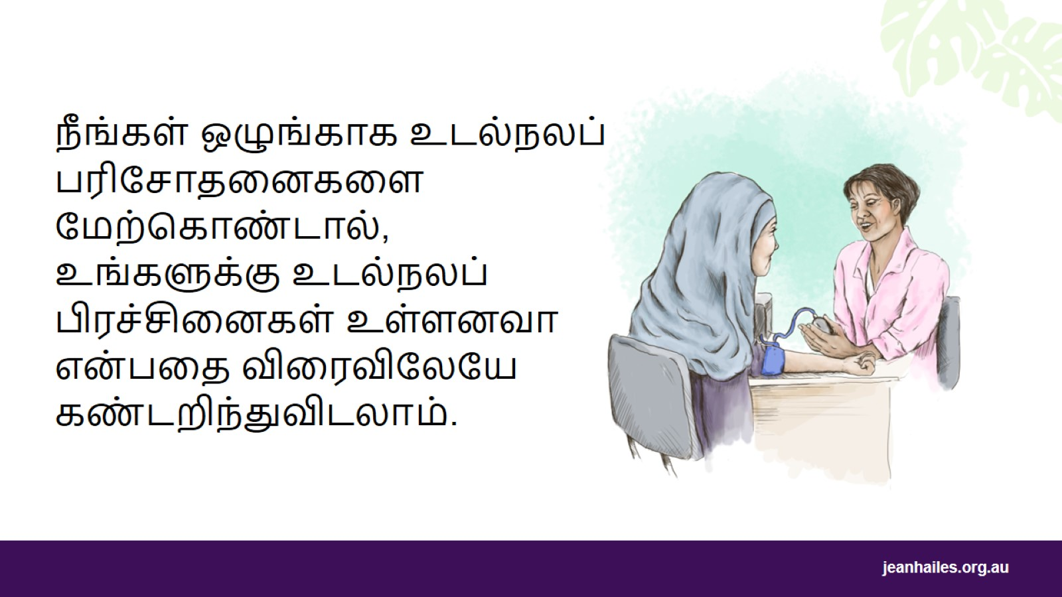
Notes:
நான் எவ்வளவு அடிக்கடி ஒரு உடல்நலப் பரிசோதனையை மேற்கொள்ளவேண்டும்?
ஒரு வருடத்திற்கு ஒருமுறை உங்கள் மருத்துவர் அல்லது செவிலியருடனான ஒரு உடல்நலப் பரிசோதனையை நீங்கள் செய்துகொள்ள வேண்டும். நீங்கள் ஆரோக்கியமாக உணர்ந்தாலும்கூட இவ்வாறு நீங்கள் செய்ய வேண்டும். நீங்கள் ஒழுங்காக உடல்நலப் பரிசோதனைகளை மேற்கொள்ளும்போது, உடல்நலப் பிரச்சனைகள் மோசமடைவதற்கு முன்பே அவற்றை விரைவாகக் கண்டறிந்துவிடலாம்.
ஒரு உடல்நலப் பரிசோதனையின்போது, மருத்துவர் அல்லது செவிலியர் உங்களிடம் பின்வருபவற்றைப் பற்றிக் கேட்பார்:
உங்களுக்கு இருக்கும் அல்லது இருந்த ஏதேனும் நோய் அல்லது நீங்கள் பெறும் அல்லது பெற்ற ஏதேனும் சிகிச்சை. இது உங்கள் மருத்துவ வரலாறு என்று அழைக்கப்படுகிறது.
உங்கள் குடும்பத்தின் மருத்துவ வரலாறு - உங்கள் தாய், தந்தை, சகோதர சகோதரிகள். உங்கள் குடும்பத்தில் உள்ள மற்றவர்களுக்கு சில நோய்கள் இருந்தால், இந்த உடல்நலப் பரிசோதனைகள் இன்னும் முக்கியமானவை ஆகும்.
நீங்கள் சாப்பிடுவது என்ன, நீங்கள் எவ்வளவு உடற்பயிற்சி செய்கிறீர்கள், மற்றும் நீங்கள் புகைப்பிடிப்பவரா அல்லது மது அருந்துபவரா என்பது பற்றி.
அனைவரும் ஒரே மாதிரியான உடல்நலப் பரிசோதனையையா பெறுகிறார்கள்?
இல்லை. உங்கள் வாழ்க்கையின் வெவ்வேறு காலப்பகுதிகளில் வெவ்வேறு உடல்நலச் சரிபார்ப்புகள் அல்லது பரிசோதனைகள் உங்களுக்குத் தேவைப்படும். ஏனென்றால், வெவ்வேறு வயதுகளில் உடலில் வெவ்வேறு விடயங்கள் இடம்பெறலாம்.
உங்களுக்கு எந்தப் பரிசோதனைகள் தேவை என்பது பற்றி உங்கள் மருத்துவர் அல்லது செவிலியர் உங்களுக்குக் கூறுவார்.

Slide 7
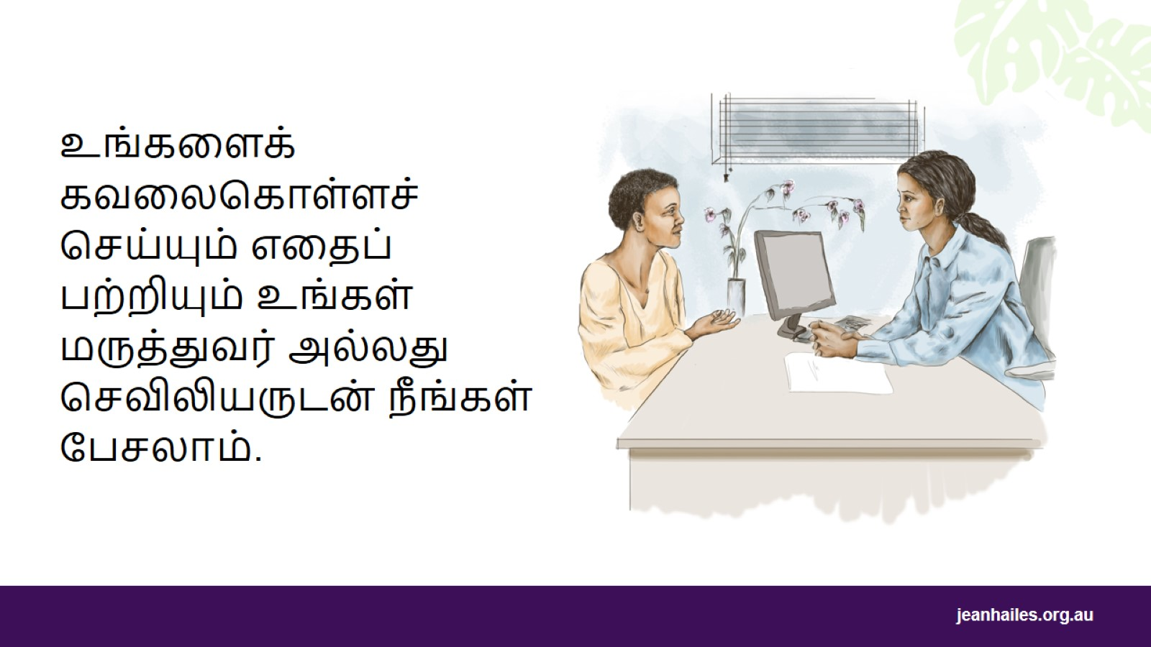
Notes:
நான் எனது உடல்நலப் பரிசோதனைக்குச் செல்லும்போது, எனது மருத்துவர் அல்லது செவிலியருடன் எதைப் பற்றிப் பேசலாம்?
ஆஸ்திரேலியாவில், உங்களைக் கவலையடையச் செய்யும் எதைப் பற்றியும் நீங்கள் பேசவேண்டும் என்று உங்கள் மருத்துவர் அல்லது செவிலியர் எதிர்பார்க்கிறார்கள். நீங்கள் எதுவும் சொல்லவில்லை என்றால், உங்களுக்கு இருக்கும் பிரச்சனை பற்றி உங்கள் மருத்துவர் அல்லது செவிலியருக்குத் தெரியாமல் போகலாம்.
உங்கள் மருத்துவர் அல்லது செவிலியருடன் நீங்கள் பேசக்கூடிய பொதுவான விடயங்கள் இங்கே உள்ளன:
உங்கள் உடலில் நீங்கள் உணரும் ஏதேனும் வலி
மலசலம் கழிப்பதிலுள்ள ஏதேனும் சிக்கல்
நீங்கள் எப்படி உணர்கிறீர்கள்; நீங்கள் நீண்ட காலமாக சோகமாகவோ கவலையாகவோ இருந்திருந்தால் அது பற்றி, மற்றும் இதுபோன்றவை
உங்கள் தாய் அல்லது தந்தைக்கு மாரடைப்பு, புற்றுநோய் அல்லது மனச்சோர்வு போன்ற ஒரு உடல்நலப் பிரச்சனை இருந்திருந்தால், அது பற்றிய உங்களது குடும்ப வரலாறு
நீங்கள் சாப்பிடுவது என்ன, நீங்கள் எவ்வளவு உடற்பயிற்சி செய்கிறீர்கள், மற்றும் நீங்கள் புகைப்பிடிப்பவரா அல்லது மது அருந்துபவரா என்பது பற்றி.
நீங்கள் எவ்வாறான புற்றுநோய்த் திரையிடல் பரிசோதனைகளைச் செய்ய வேண்டும் என்பதைப் பற்றியும் உங்கள் மருத்துவர் அல்லது செவிலியருடன் நீங்கள் பேசவேண்டும்.

Slide 8

Notes:
ஆஸ்திரேலியாவில் எவ்வாறான புற்றுநோய்த் திரையிடல் பரிசோதனைகள் உள்ளன?
பெண்களுக்கான மூன்று புற்றுநோய்த் திரையிடல் பரிசோதனைகள் உள்ளன:
கர்ப்பப்பையின் வாய்ப்பகுதிக்கான திரையிடல் பரிசோதனை
மார்பகத் திரையிடல் பரிசோதனை
குடல் திரையிடல் பரிசோதனை.
இந்தப் பரிசோதனைகள், புற்றுநோய் போன்ற கடுமையான நோய்களைக் கண்டறிய உதவுகின்றன.
நீங்கள் நோய்வாய்ப்பட்டிருப்பதை முன்கூட்டியே கண்டுபிடித்துவிட்டால், நீங்கள் குணமடைவதற்கு அதிக வாய்ப்பு உள்ளது.

Slide 9

கர்ப்பப்பையின் வாய்ப்பகுதிக்கான திரையிடல் பரிசோதனை
Notes:
கர்ப்பப்பையின் வாய்ப்பகுதிக்கான திரையிடல் பரிசோதனை என்பது, கருப்பையின் கீழ்ப் பகுதிக்குரிய ஒரு சோதனை ஆகும்.

Slide 10
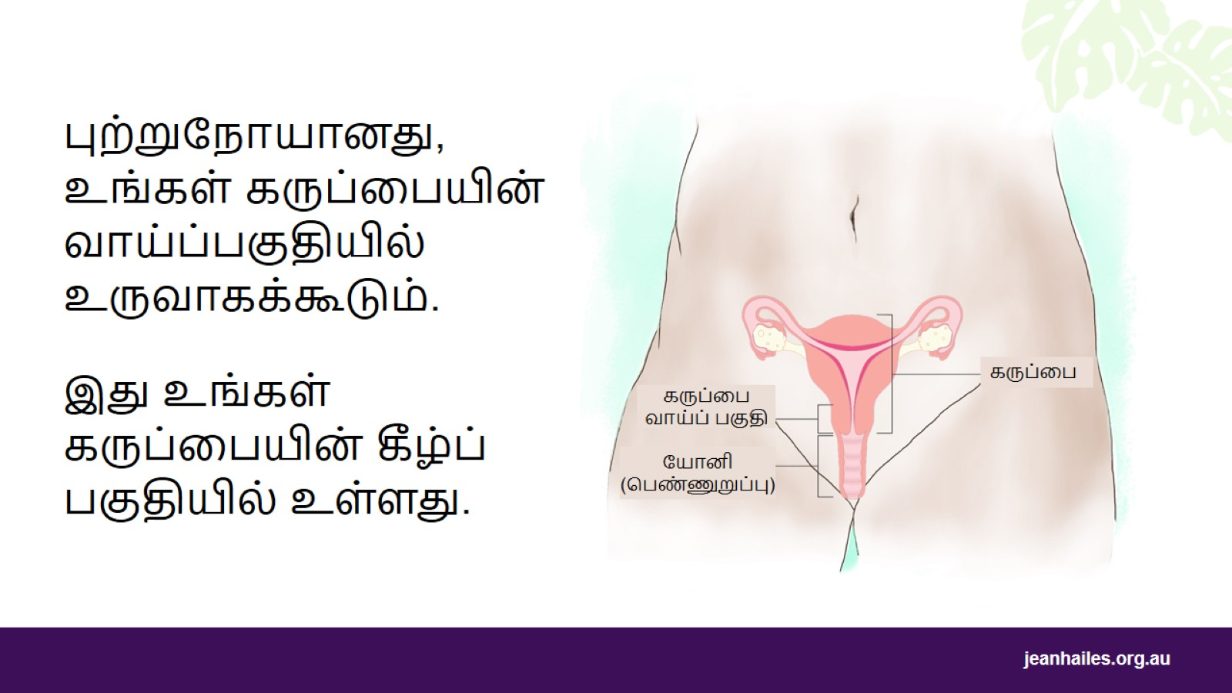
Notes:
கருப்பையின் வாய்ப்பகுதி என்றால் என்ன?*
கருப்பையின் வாய்ப்பகுதி என்பது, கர்ப்பப்பையின் நுழைவாயில் ஆகும்.
கர்ப்பப்பை வாய்ப்பகுதிப் புற்றுநோய் என்றால் என்ன?
கர்ப்பப்பை வாய்ப்பகுதிப் புற்றுநோய் என்பது, கருப்பையின் நுழைவாயிலில் - கருப்பையின் கீழ்ப் பகுதியில் வளரும் புற்றுநோயாகும். எந்தப் பெண்ணுக்கும் இந்தப் புற்றுநோய் வரலாம். எளிதாகத் தடுக்கக்கூடிய புற்றுநோய் வகைகளில் இதுவும் ஒன்றாகும். இதை எளிதில் குணப்படுத்தவும் முடியும்.
கர்ப்பப்பை வாய்ப்பகுதிப் புற்றுநோய் எதனால் ஏற்படுகிறது?
பொதுவாக, இந்தப் புற்றுநோயானது HPV எனப்படும் ஒரு பொதுவான நோய்க்கிருமியால் (வைரஸால்) ஏற்படுகிறது. உடலுறவின்போது, வேறொருவரின் தனிப்பட்ட உடற்பகுதிகளுடன் (பிறப்புறுப்புகளுடன்) தொடர்பு கொள்வதன் மூலம் நீங்கள் HPV-ஐப் பெறலாம். சில வேளைகளில், HPV-ஆல் புற்றுநோயை உண்டாக்க முடியும்.
*வழிநடத்துபவருக்கான குறிப்பு: படத்தைக் குறிப்பிடவும்.

Slide 11

Notes:
கர்ப்பப்பை வாய்ப்பகுதித் திரையிடல் பரிசோதனை என்றால் என்ன?
கர்ப்பப்பை வாய்ப்பகுதித் திரையிடல் பரிசோதனை, விரைவானது மற்றும் எளிதானது. புற்றுநோயை உண்டாக்கும் HPV நோய்க்கிருமி உங்களிடம் உள்ளதா என்பதை இது பரிசோதிக்கிறது.
செவிலியர் அல்லது மருத்துவர், உங்கள் கருப்பை வாயிலில் இருந்து மெதுவாக ஒரு மாதிரியை எடுப்பார். இது வலிக்காது மற்றும் ஒருசில வினாடிகள் மட்டுமே எடுக்கும்.
பரிசோதனையை நீங்களே செய்யக்கூடியதாக இருக்கலாம். அதை நீங்களே செய்ய விரும்பினால், அதைப் பற்றி உங்கள் மருத்துவரிடம் அல்லது செவிலியரிடம் கேளுங்கள்.
இந்தப் பரிசோதனையை நீங்கள் தவறாமல் செய்துவருவதுதான், கர்ப்பப்பை வாய்ப்பகுதிப் புற்றுநோய்க்கு எதிரான உங்களது சிறந்த பாதுகாப்பு ஆகும்.

Slide 12
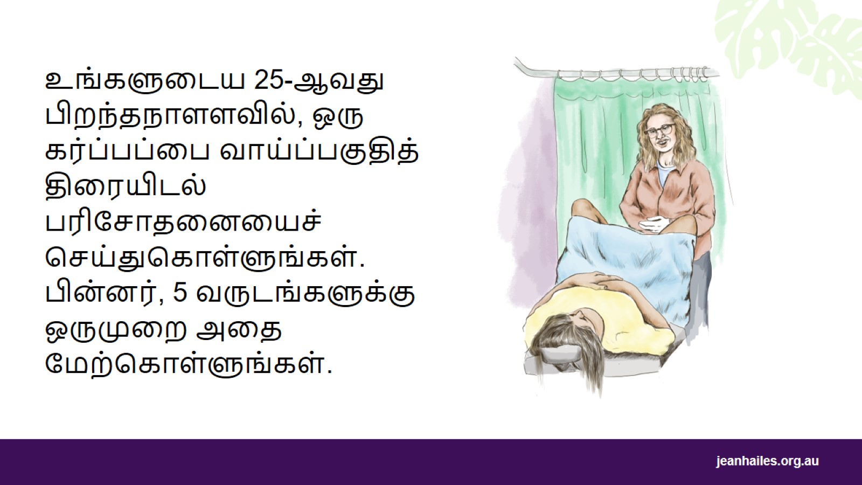
Notes:
இந்தப் பரிசோதனையை நான் எப்போது செய்ய ஆரம்பிப்பது?
நீங்கள் 25 முதல் 74 வயதுக்குட்பட்டவராக இருந்தால், 5 வருடங்களுக்கு ஒருமுறை இந்தக் கர்ப்பப்பை வாய்ப்பகுதித் திரையிடல் பரிசோதனையை மேற்கொள்ள வேண்டும். உங்களது அடுத்த பரிசோதனை எப்போது செய்யப்படவேண்டும் என்று உங்களுக்குத் தெரியாவிட்டால், உங்கள் மருத்துவர் அல்லது செவிலியரிடம் கேளுங்கள்.
நான் இந்தப் பரிசோதனையை எங்கே செய்வது?*
ஒரு மருத்துவர் அல்லது செவிலியர், உங்களுக்கு இந்தப் பரிசோதனையை வழங்கக்கூடிய ஐந்து இடங்கள் இங்கே உள்ளன:
ஒரு மருத்துவரின் மருத்துவ நிலையம்
ஒரு சமூக சுகாதார மையம்
ஒரு மகளிர் சுகாதார மையம்
ஒரு குடும்பக்கட்டுப்பாட்டு மருத்துவமனை
ஒரு பாலியல் சுகாதார மருத்துவமனை.
ஐந்தாண்டுகளுக்கு ஒருமுறை ஒரு கர்ப்பப்பை வாய்ப்பகுதித் திரையிடல் பரிசோதனையைச் செய்துகொள்வது உங்கள் உயிரைக் காப்பாற்றும்.
*வழிநடத்துபவருக்கான குறிப்பு: பெண்கள் பரிசோதனையைச் செய்துகொள்ளக்கூடிய உள்ளூர் மருத்துவ நிலையங்கள் மற்றும் மையங்களுக்கான உதாரணங்களைக் கொடுங்கள்.

Slide 13
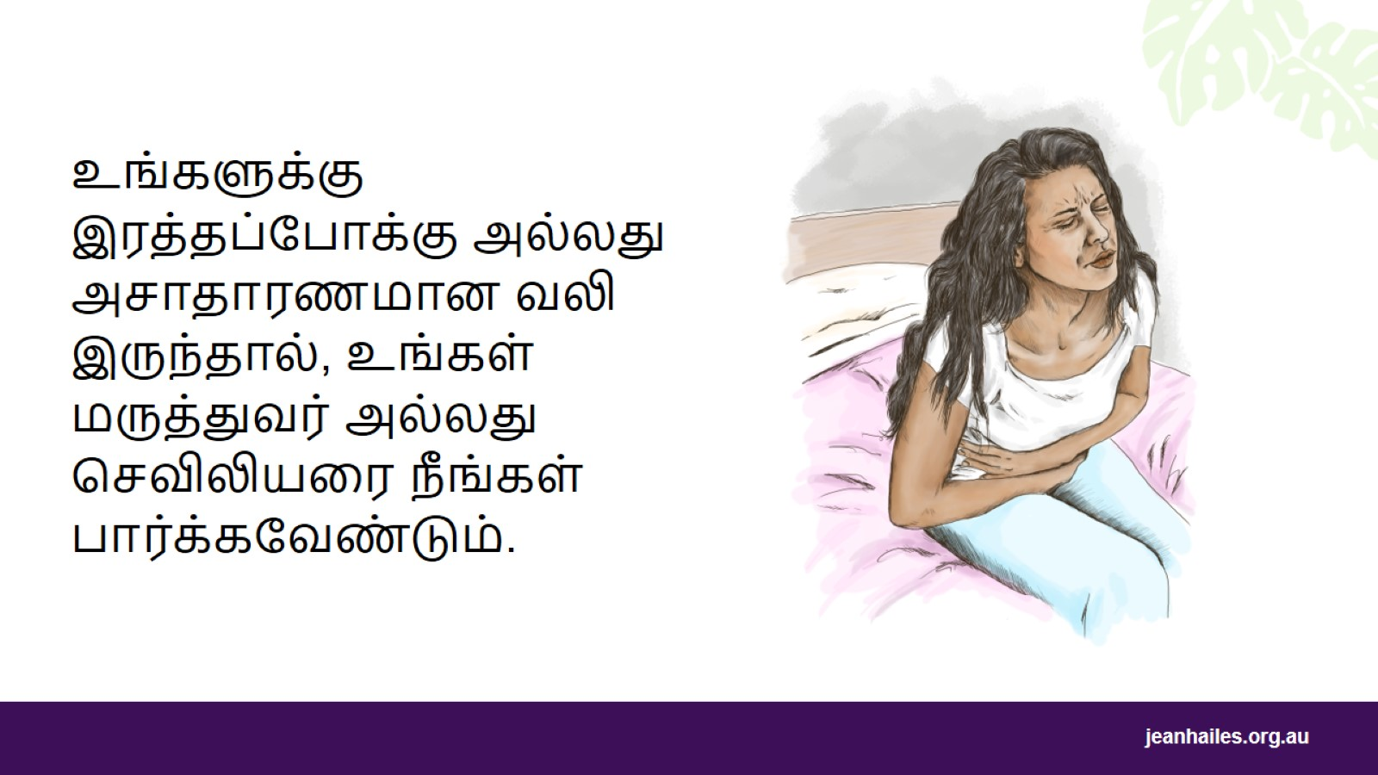
Notes:
ஏதோ சரியில்லாமல் இருப்பதாக நான் நினைத்தால், அடுத்த முறை என் மருத்துவர் அல்லது செவிலியரைப் பார்க்கும்வரை நான் காத்திருக்க வேண்டுமா?
இல்லை. பின்வருபவற்றைப் போன்ற, சாதாரணமாக இல்லாத ஏதாவது உங்களது உடலில் உங்களுக்கு ஏற்பட்டால்:
இரத்தப்போக்கு
உங்களது பெண்ணுறுப்பில் (யோனியில்) இருந்து வெளிவரும் அசாதாரணமான திரவம்
உங்கள் அடிவயிற்றில் வலி
உடலுறவுக்குப் பின்னர் ஏற்படும் வலி.
நீங்கள் விரைவில் ஒரு மருத்துவர் அல்லது செவிலியரைப் பார்க்க வேண்டும்.

Slide 14

மார்பகத் திரையிடல் பரிசோதனை
Notes:
மார்பகத் திரையிடல் பரிசோதனை என்பது, உங்கள் மார்பகங்களில் புற்றுநோய் இருக்கிறதா என்று பரிசோதிக்கும் ஒரு சோதனை ஆகும்.

Slide 15

Notes:
மார்பகப் புற்றுநோய் என்றால் என்ன?
மார்பகப் புற்றுநோய் என்பது மார்பகத்தில் ஏற்படும் புற்றுநோய் ஆகும். இது, ஆஸ்திரேலியாவில் பெண்கள் மத்தியில் ஏற்படும் மிகவும் பொதுவான புற்றுநோயாகும் மற்றும் எந்த வயதிலும் இது உருவாகலாம்.
ஆஸ்திரேலியாவில் உள்ள 7 பெண்களில் 1 பெண்ணுக்கு, தன் வாழ்நாளில் சில சமயங்களில் மார்பகப் புற்றுநோய் ஏற்படும்.
மார்பகப் புற்றுநோயை முன்கூட்டியே கண்டுபிடிப்பது ஏன் முக்கியம்?
மார்பகப் புற்றுநோயை ஆரம்பத்திலேயே கண்டறிந்தால், குணமடைய வாய்ப்புகள் அதிகம். அது அப்போது சிறியதாக இருக்கும், மேலும் சிகிச்சைக்கு பல வழிகளும் இருக்கும்.

Slide 16
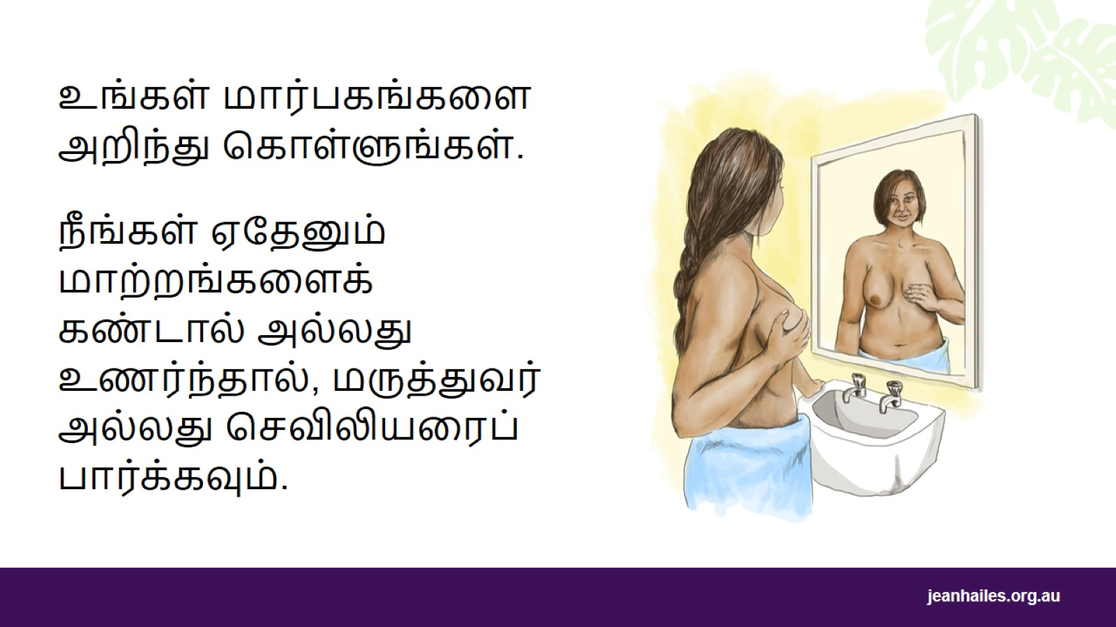
Notes:
உங்கள் மார்பகங்களை நீங்கள் நன்கு அறிந்திருக்க வேண்டும், அப்போதுதான் அவற்றில் ஏதேனும் மாற்றம் உள்ளதா என்பதை நீங்கள் பார்க்கக்கூடியதாக இருக்கும்.
என் மார்பகங்களைப் பற்றி நான் என்ன தெரிந்து கொள்ள வேண்டும்?
கண்ணாடியில் உங்கள் மார்பகங்களைப் பார்த்துக் கற்றுக்கொள்வது நல்லது:
அவை எப்படி இருக்கின்றன என்பது பற்றி
அவற்றின் வடிவம், அளவு மற்றும் நிறம் ஆகியவை பற்றி
அவற்றைத் தொடும்போது அவை எப்படி உணருகின்றன என்பது பற்றி.
மார்பகத்தில் ஏற்படும் பெரும்பாலான மாற்றங்கள் மார்பகப் புற்றுநோய் அல்ல.
ஆனால், நீங்கள் ஒரு மாற்றத்தைக் கண்டால், விரைவில் ஒரு மருத்துவர் அல்லது செவிலியரிடம் சென்று அதைப் பரிசோதிக்க வேண்டும்.

Slide 17
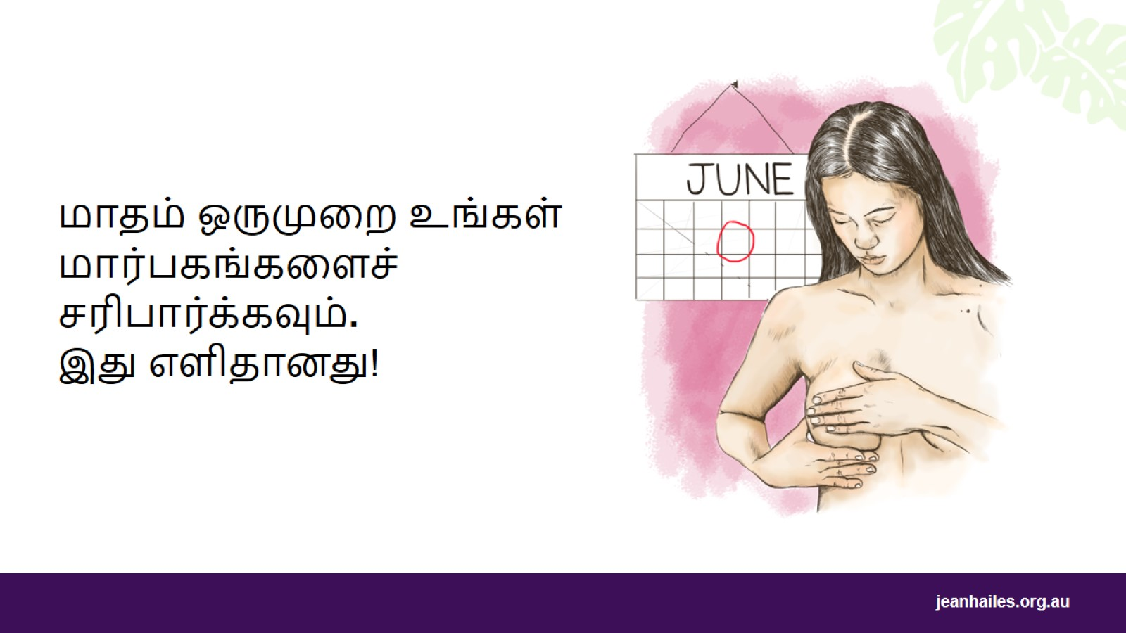
Notes:
மார்பகத்தில் ஏற்படும் மாற்றங்களை ஆரம்பத்திலேயே கண்டறிவதற்கான ஒரு வழி, ஒவ்வொரு மாதமும் உங்கள் மார்பகங்களைச் சரிபார்ப்பது ஆகும்.
என் மார்பகங்களை நான் எவ்வாறு சரிபார்ப்பது?
மாதம் ஒருமுறை, உங்கள் மார்பகங்களின் வடிவம், நிறம் மற்றும் அளவு ஆகியவற்றைச் சரிபார்க்கவும்
உங்கள் மாதவிடாய் முடிந்த சில நாட்களுக்குப் பிறகு உங்கள் மார்பகங்களைச் சரிபார்ப்பது நல்லது. ஒவ்வொரு மாதமும் ஒரே நாளில் உங்கள் மார்பகங்களைச் சரிபார்க்க, உங்கள் தொலைபேசியிலோ நாட்காட்டியிலோ ஒரு நினைவூட்டலை ஒழுங்குசெய்யுங்கள்.
குளிக்கும்போது அல்லது படுத்திருக்கும் நிலையில் உங்கள் கைகளைப் பயன்படுத்தி உங்கள் மார்பகங்களை உணருங்கள், உங்கள் விரல்களைத் தட்டையாக வைத்திருங்கள்
தோல் அல்லது மார்பக முலைக்காம்பில், கட்டிகள் மற்றும் மாற்றங்கள் அல்லது சிவந்துபோதல், வலி அல்லது வெளியேற்றம் போன்றவற்றைக் கவனியுங்கள்
உங்கள் அக்குள்கள் உட்பட, உங்கள் கழுத்து எலும்பு முதல் வயிறு வரையிலான முழு மார்பகப் பகுதியையும் நீங்கள் தொட்டுணர்வதை உறுதிசெய்து கொள்ளுங்கள்
உங்கள் மார்பகத்தை நீங்கள் எவ்வாறு பரிசோதிக்கவேண்டும் என்பதைக் காண்பிக்குமாறு உங்கள் மருத்துவர் அல்லது செவிலியரிடம் கேட்கலாம்.
உங்கள் மார்பகங்களைத் தொட்டுணர சரியான அல்லது தவறான வழி என்று எதுவுமில்லை - உங்களுக்குப் பொருந்தும் ஒரு வழியைக் கண்டுபிடித்து அதைத் தொடர்ந்து செய்வது முக்கியம்.

Slide 18
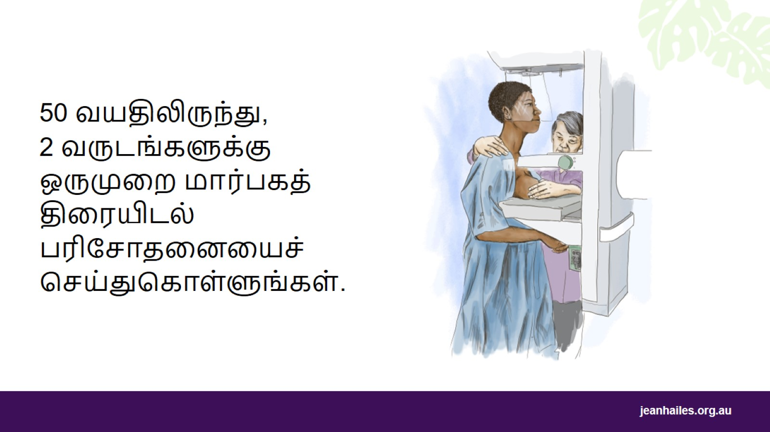
Notes:
மார்பகத்தில் ஏற்படும் மாற்றங்களைக் கண்டறிய மற்றொரு வழி, இரண்டு வருடங்களுக்கு ஒருமுறை மார்பகத் திரையிடல் பரிசோதனையைச் செய்துகொள்வதாகும்.
மார்பகத் திரையிடல் பரிசோதனை என்றால் என்ன?
மார்பகத் திரையிடல் பரிசோதனை என்பது மார்பகப் புற்றுநோயைக் கண்டறிவதற்கான, முலை ஊடுகதிர்ப்படம் (mammogram) ஆகும். முலை ஊடுகதிர்ப்படம் என்பது, உங்கள் மார்பகத்தின் உட்புறத்தின் புகைப்படமாகும். உங்களாலோ உங்கள் மருத்துவராலோ அல்லது செவிலியராலோ, உணரவோ பார்க்கவோ முடியாத அளவுக்குச் சிறிதான மாற்றங்களை இது காட்டுகிறது.
நான் எப்போது ஒரு முலை ஊடுகதிர்ப்படத்தை எடுக்கவேண்டும்?
நீங்கள் 50-74 வயதுடையவராக இருந்தால், 2 வருடங்களுக்கு ஒருதடவை நீங்கள் ஒரு முலை ஊடுகதிர்ப்படத்தை எடுக்கவேண்டும். உங்களுக்கு மார்பக அறிகுறிகள் இல்லாவிட்டால், BreastScreen Australia இவற்றை இலவசமாக வழங்குகிறது.
நீங்கள் 40-49 வயதுடையவராக அல்லது 74 வயதுக்கு மேற்பட்டவராக இருந்தால், நீங்கள் ஒரு முலை ஊடுகதிர்ப்படத்தை எடுப்பதைத் தெரிவுசெய்யலாம்.
நீங்கள் 40 வயதிற்குட்பட்டவராக இருந்தால், உங்களுக்கு முலை ஊடுகதிர்ப்படம் தேவை என்று நினைத்தால் அல்லது உங்கள் குடும்பத்தில் வேறு யாருக்காவது மார்பகப் புற்றுநோய் இருந்திருந்தால், முலை ஊடுகதிர்ப்படத்தை எடுத்துக்கொள்ளும்படி உங்கள் மருத்துவர் உங்களைக் கேட்கலாம்.
முலை ஊடுகதிர்ப்படமானது, 35 வயதிலிருந்து மட்டுமே எடுக்கப்படமுடியும்.
மார்பகத் திரையிடல் பரிசோதனைக்கான சந்திப்பிற்கு நான் எவ்வாறு முன்பதிவு செய்வது?
மார்பகத் திரையிடல் பரிசோதனைச் சந்திப்பு ஒன்றை முன்பதிவு செய்ய, BreastScreen Australia-ஐ 13 20 50-இல் அழைக்கவும். உங்கள் பகுதியில் உள்ள BreastScreen சேவையுடன் உங்களை இந்த எண் இணைக்கும்.
www.breastscreen.org.au என்ற இணையதளத்திலும் நீங்கள் சந்திப்பு ஒன்றை முன்பதிவு செய்யலாம்.
மொழிபெயர்ந்துரைப்பாளர் தேவையா?
உங்களுக்கு மொழிபெயர்ந்துரைப்பாளர் ஒருவர் தேவைப்பட்டால், 131 450-இல் Translating and Interpreting Service (TIS National) என்ற மொழிபெயர்ப்பு சேவையை அழைத்து, உங்கள் மாநிலம்/பிராந்தியத்தில் உள்ள BreastScreen நிலையத்துடன் இணைக்கும்படி கேட்கவும்.

Slide 19
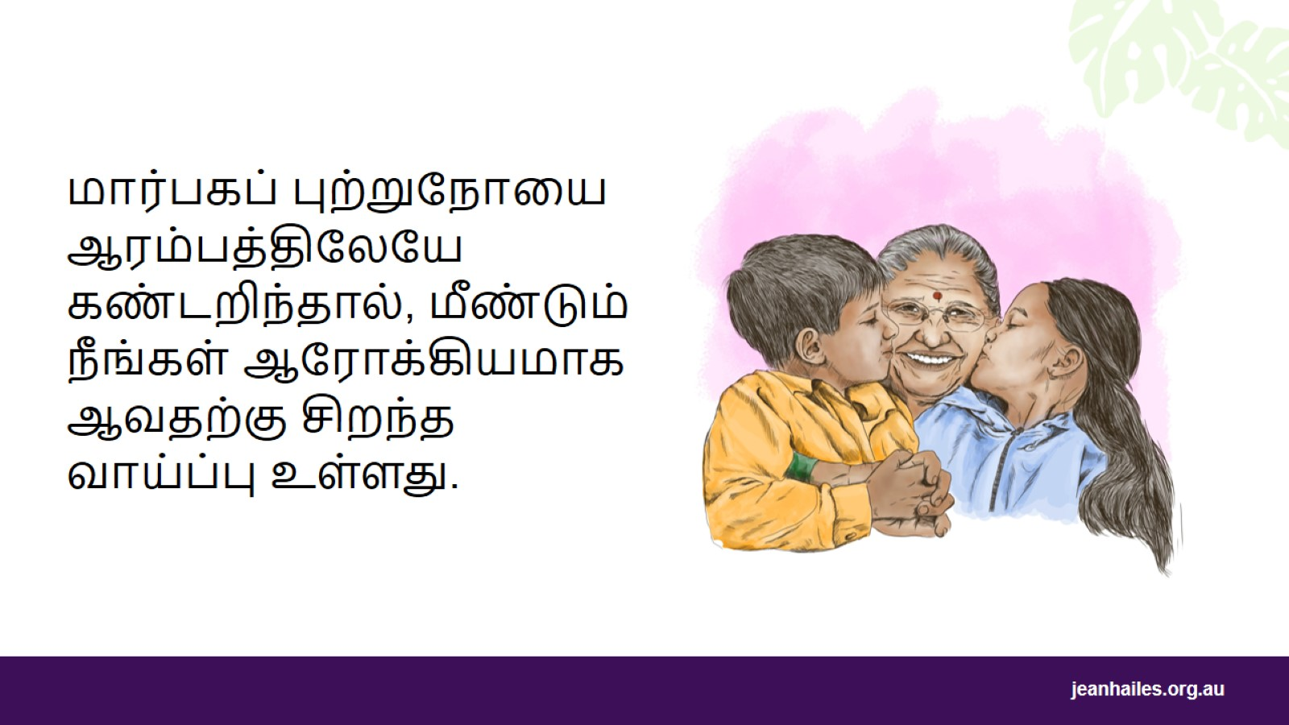
Notes:
மார்பகத் திரையிடல் பரிசோதனையைச் செய்வது ஏன் மிகவும் முக்கியமானது?
ஒழுங்காகச் செய்யப்படும் மார்பகத் திரையிடல் பரிசோதனைக்கள், பெரும்பாலான புற்றுநோய்களை முன்கூட்டியே கண்டறிந்து இறப்புகளைத் தடுக்கின்றன.
மார்பகப் புற்றுநோய் ஆரம்பத்திலேயே கண்டறியப்பட்டால், அது சிறியதாகவும், வெற்றிகரமாகச் சிகிச்சை அளிக்கப்படக்கூடியதாகவும் இருக்க வாய்ப்புகள் அதிகம்.
இது, நீங்கள் மீண்டும் ஆரோக்கியமாக ஆகவும், உங்கள் வாழ்க்கையையும் குடும்பத்தையும் அனுபவிக்கவும் உதவுகிறது.
உங்கள் மார்பகங்களில் ஏதேனும் மாற்றங்களை நீங்கள் கண்டால், உங்களால் முடிந்தவரை விரைவாக உங்கள் மருத்துவர் அல்லது செவிலியரைப் பார்க்கவும்.

Slide 20

குடல் திரையிடல் பரிசோதனை
Notes:
குடல் புற்றுநோய்த் திரையிடல் பரிசோதனை என்பது, உங்கள் குடலில் புற்றுநோய் இருக்கிறதா என்று பரிசோதிக்கும் ஒரு சோதனை ஆகும்.

Slide 21
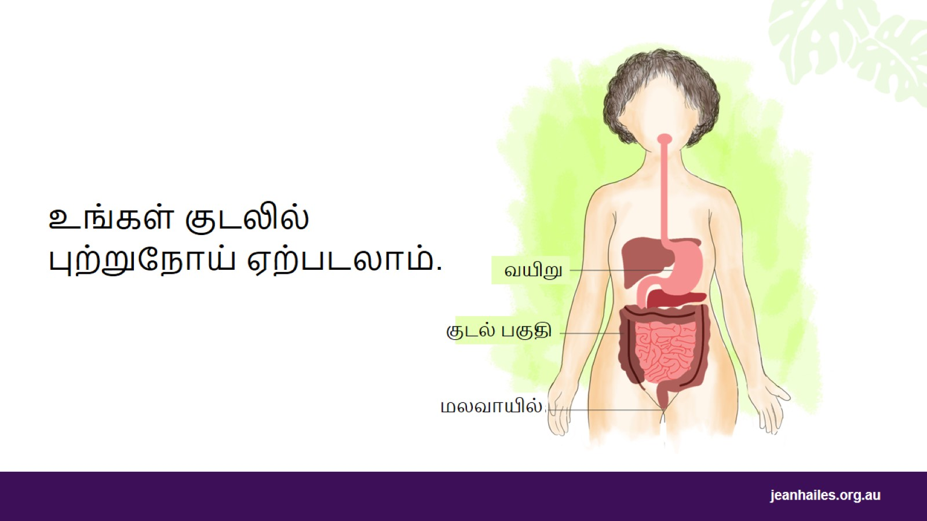
Notes:
குடல் என்றால் என்ன?
குடல் என்பது செரிமான அமைப்பின் ஒரு பகுதியாகும்*. குடல் என்பது, உங்கள் வயிற்றிலிருந்து உணவை உங்கள் ஆசனவாய், அதாவது நீங்கள் மலம் கழிக்கும் பகுதிக்கு எடுத்துச் செல்லும் குழாய் ஆகும்.
குடல் புற்றுநோய் என்றால் என்ன?
குடல் புற்றுநோய் என்பது உங்கள் குடலில் ஏற்படும் புற்றுநோயாகும். இது ஆஸ்திரேலியாவில் இருக்கும் பொதுவான ஒரு புற்றுநோயாகும், அத்துடன் இது ஆரம்பத்திலேயே கண்டுபிடிக்கப்பட்டால் இதற்குச் சிகிச்சையளிப்பது மற்றும் இதைக் குணப்படுத்துவது எளிதாகும்.
குடல் புற்றுநோயை ஆரம்பத்திலேயே கண்டறிய, திரையிடல் பரிசோதனையே சிறந்த வழி ஆகும்.
*வழிநடத்துபவருக்கான குறிப்பு: செரிமான அமைப்பைச் சுருக்கமாக விளக்க விரும்பினால், படத்தைப் பயன்படுத்தவும்.

Slide 22
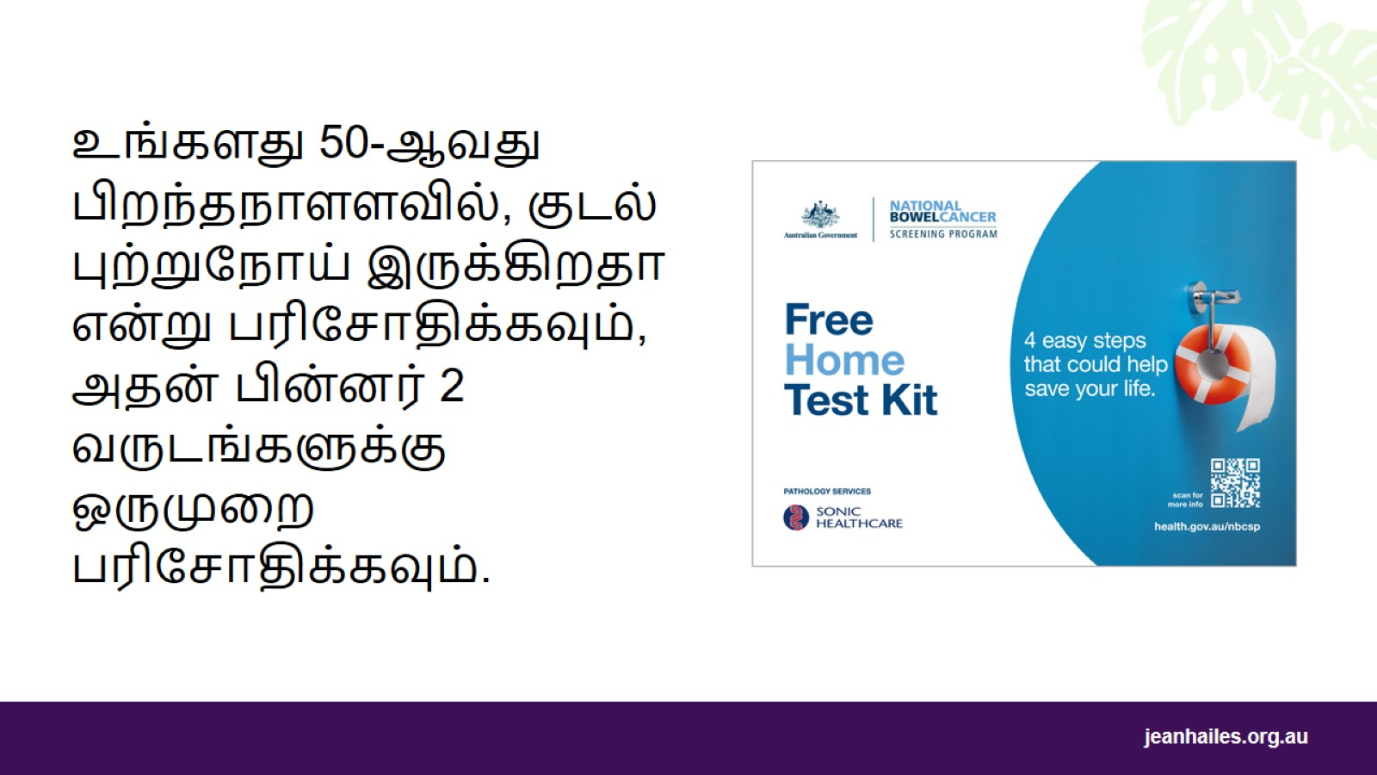
Notes:
குடல் திரையிடல் பரிசோதனை என்றால் என்ன?
குடல் திரையிடல் பரிசோதனையானது, உங்கள் மலத்தில் இரத்தம் இருக்கிறதா என்று பரிசோதிக்கிறது. அவ்வாறு இருந்தால், அது குடல் புற்றுநோயின் ஆரம்ப அறிகுறியாக இருக்கலாம்.
இந்தப் பரிசோதனையானது உங்கள் வீட்டிற்கு அனுப்பப்படுகிறது, அத்துடன் அதை நீங்கள் செய்வது எளிது.
குடல் திரையிடல் பரிசோதனையை நான் எப்போது செய்ய வேண்டும்?
நீங்கள், 50 வயதிலிருந்து இந்தப் பரிசோதனையைச் செய்யவேண்டும். மேலும், உங்களுக்கு 74 வயதாகும்வரை 2 வருடங்களுக்கு ஒருமுறை இதைச் செய்யவேண்டும்.

Slide 23
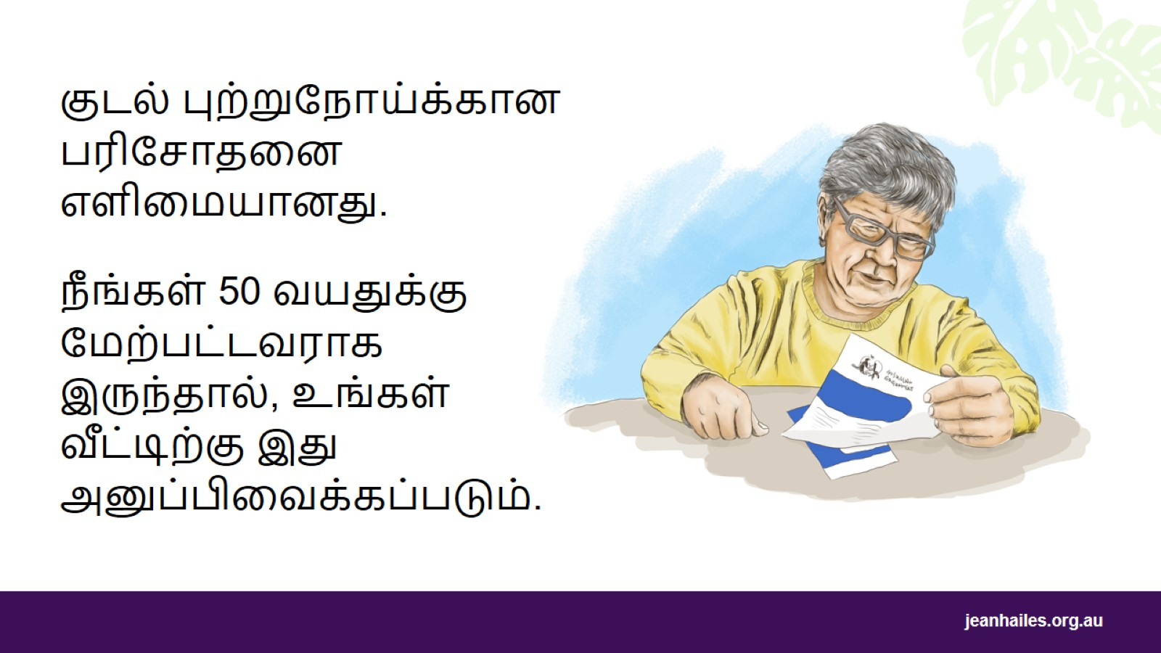
Notes:
நான் எப்படி இந்தப் பரிசோதனையைப் பெறுவது?
நீங்கள் 50 வயதை அடைந்தவுடன், இரண்டு வருடங்களுக்கு ஒருமுறை உங்கள் வீட்டு முகவரிக்கு இந்தப் பரிசோதனை அனுப்பிவைக்கப்படும்.
உங்களுக்கு இந்தப் பரிசோதனை கிடைக்கவில்லை என்றால், தேசிய குடல் புற்றுநோய்த் திரையிடல் பரிசோதனைத் திட்டத்தை (National Bowel Cancer Screening Program) 1800 627 701 என்ற எண்ணில் அழைக்கவும் அல்லது உங்கள் மருத்துவர் அல்லது செவிலியரிடம் பேசவும்.
என்ன செய்வது என்று எனக்கு எப்படித் தெரியும்?
இந்தப் பரிசோதனை உங்கள் வீட்டை வந்தடையும்போது, நீங்கள் என்ன செய்ய வேண்டும் என்பதைக் காட்டும் வழிமுறைகளுடன் வருகிறது.
வீட்டில் இந்தப் பரிசோதனையைச் செய்வது எளிது.

Slide 24
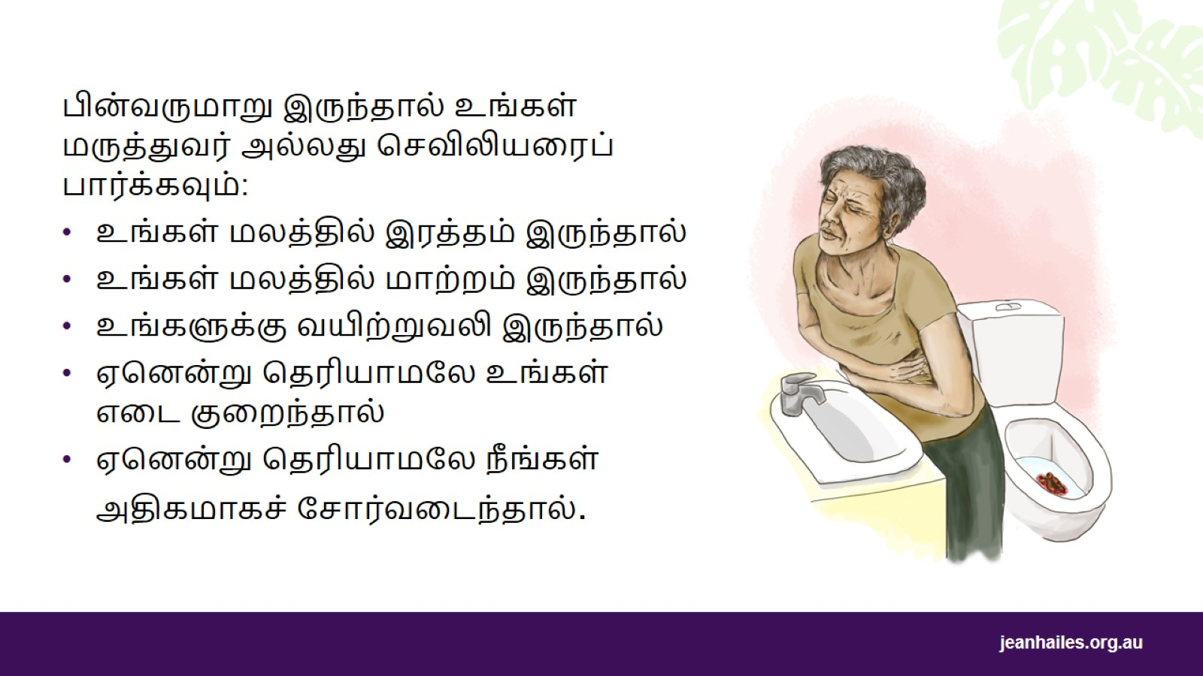
Notes:
பொதுவாக, குடல் புற்றுநோயின் ஆரம்ப கட்டங்களில் எந்த அறிகுறிகளும் இருப்பதில்லை.
அதனால்தான், பின்வரும் மாற்றங்களில் ஏதேனும் ஒன்றை நீங்கள் கவனித்தால், உடனடியாக உங்கள் மருத்துவர் அல்லது செவிலியரைப் பார்ப்பது முக்கியம்:
உங்கள் மலத்தில் இரத்தம் இருத்தல்
உங்கள் மலம், கடினமானதாக, தளர்வானதாக அல்லது வித்தியாசமான வடிவத்தைக்கொண்டதாக, சாதாரணமாக இருப்பதை விட வித்தியாசமாக மாறியிருத்தல்
ஏனென்று தெரியாமலே நீங்கள் அதிகமாகச் சோர்வடைதல்
ஏனென்று தெரியாமலே உங்கள் எடை குறைதல்
உங்களுக்கு வயிற்று வலி இருத்தல், அல்லது ஒரு கட்டியை உங்களால் உணரக்கூடியதாக இருத்தல்.

Slide 25
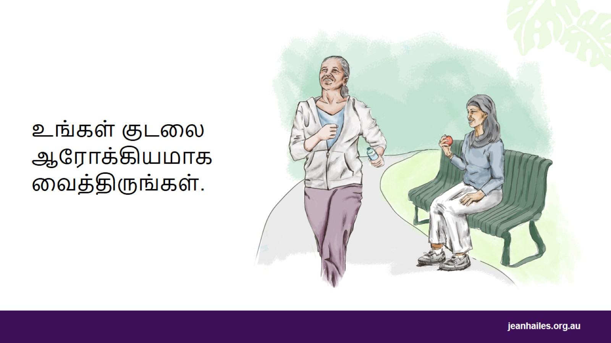
Notes:
எனது குடலை ஆரோக்கியமாக வைத்திருக்க என்னால் என்ன செய்ய முடியும்?
நீங்கள் பின்வருவனவற்றைச் செய்தால், உங்கள் குடலை ஆரோக்கியமாக வைத்திருக்க உதவலாம்:
புகைப்பிடிக்காமல் இருத்தல்
ஆரோக்கியமான எடையை வைத்திருத்தல்
நார்ச்சத்து அதிகம் உள்ள உணவை உண்ணுதல்
மதுபானத்தைத் தவிர்த்தல்
போதுமான அளவு தண்ணீர் குடித்தல்
ஒழுங்காக உடற்பயிற்சி செய்தல்
நீங்கள் 50 வயதை அடைந்த பின்னர், இரண்டு வருடங்களுக்கு ஒருமுறை திரையிடல் பரிசோதனைகளை மேற்கொள்ளுதல்.

Slide 26

பாலியல் சுகாதாரப் பரிசோதனைகள்

Slide 27
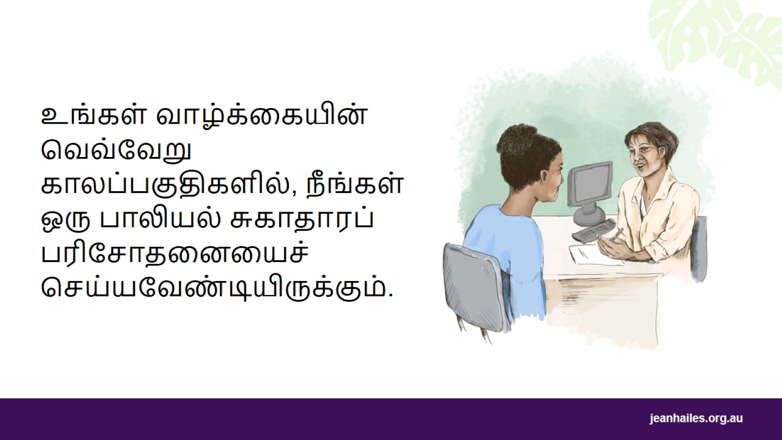
Notes:
பாலியல் சுகாதாரப் பரிசோதனை என்றால் என்ன?
பாலியல் சுகாதாரப் பரிசோதனை என்பது, பின்வருபவற்றைப் பற்றிப் பேச உங்கள் மருத்துவர் அல்லது செவிலியரிடம் செல்வது ஆகும்:
பாதுகாப்பான உடலுறவு பற்றிப் பேசுதல்
நீங்கள் ஒருவருடன் உறவில் இருக்கும்போது உங்களுக்குள்ள உரிமைகளைப் பற்றிப் பேசுதல்
நீங்கள் கர்ப்பம் தரிக்க வேண்டுமா அல்லது வேண்டாமா என்பதைத் தீர்மானிக்கும் உங்கள் உரிமை பற்றிப் பேசுதல்
நீங்கள் கர்ப்பம் தரிக்க விரும்பவில்லை என்றால், என்ன வகையான கருத்தடைகளைப் பயன்படுத்தலாம் என்பதைப் பற்றிப் பேசுதல்
கர்ப்பப்பை வாய்ப்பகுதித் திரையிடல் பரிசோதனை ஒன்றைப் பெறுதல்
பாலியல் ரீதியாகப் பரவும் நோய்த்தொற்றுகளுக்கான (STIs) பரிசோதனை ஒன்றைச் செய்தல்.
நீங்கள் எப்போது பாலியல் சுகாதாரப் பரிசோதனை ஒன்றைச் செய்யவேண்டும்?
பாலியல் சுகாதாரப் பரிசோதனையைச் செய்துகொள்வதற்கு பல காரணங்கள் உள்ளன:
நீங்கள் ஒரு புதிய பாலியல் உறவைத் தொடங்குகிறீர்கள்
நீங்கள் ஒரு பாதுகாப்பற்ற உடலுறவு கொண்டீர்கள். பாதுகாப்பற்ற உடலுறவு என்பது, ஒரு ஆணுறை (condom) அல்லது பல் அணை (dental dam) (ஒரு மெல்லிய இரப்பர் துண்டு) இல்லாமல் மேற்கொள்ளும் உடலுறவு ஆகும்.
உடலுறவின் போது ஆணுறை பிய்ந்துவிட்டது அல்லது விழுந்துவிட்டது
உங்களுக்கு பாலியல் ரீதியாகப் பரவும் நோய்த்தொற்று (STI) இருக்கலாம் என்று நினைக்கிறீர்கள்
உங்கள் வாழ்க்கைத்துணை, மற்றவர்களுடன் உடலுறவு கொள்கிறார்
நீங்கள் ஒன்றுக்கு மேற்பட்ட நபர்களுடன் உடலுறவு கொள்கிறீர்கள்
போதைப்பொருளைப் பயன்படுத்தும்போது, அல்லது பச்சை குத்திக்கொள்ளல் அல்லது துளையிடல் போன்றவற்றின் போது, நீங்கள் மற்றவர்களுடன் ஊசிகளைப் பகிர்ந்து கொள்கிறீர்கள்.
நீங்கள் உடலுறவு கொண்டால், ஒழுங்காக பாலியல் சுகாதாரப் பரிசோதனை ஒன்றை நீங்கள் செய்யவேண்டும்.
பாலியல் சுகாதாரப் பரிசோதனை ஒன்றை மேற்கொள்வதை எண்ணி நீங்கள் பதற்றமடையலாம், ஆனால் உங்களுக்கு உதவ மருத்துவர்கள் மற்றும் செவிலியர்கள் உள்ளனர்.

Slide 28
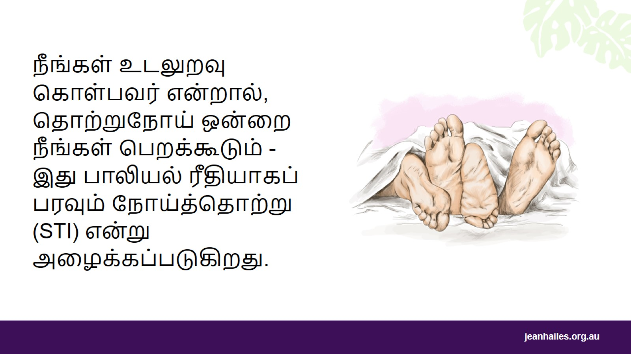
Notes:
STIs என்பவை நீங்கள் உடலுறவு கொள்ளும்போது ஏற்படும் தொற்றுநோய்கள் ஆகும். STIs, பாலியல் ரீதியாகப் பரவும் நோய்த்தொற்றுக்களைக் குறிக்கின்றன.
STI நோய்த்தொற்றுகள், உலகெங்கும் பொதுவானவை. பின்வருபவை போன்ற பல்வேறு STI நோய்த்தொற்றுக்கள் உள்ளன:
பிறப்புறுப்பில் படர்தாமரை (genital herpes)
கிளமிடியா (chlamydia)
மேகவெட்டை நோய் (கொனொரியா - gonorrhoea)
மேகப் புண் (சிஃபிலிஸ் - syphilis)
ஈரல் அழற்சி B மற்றும் C (hepatitis B and C)
எச்.ஐ.வி (HIV).
நான் எவ்வாறு STI நோய்த்தொற்றைப் பெறுவேன்?
நீங்கள் பின்வரும் சந்தர்ப்பங்களில் STI-ஐப் பெறலாம்:
ஒரு ஆண் அல்லது பெண்ணுடன் பாதுகாப்பற்ற உடலுறவு கொள்ளல்
ஆண்குறி அல்லது பிறப்புறுப்பில் உங்கள் வாயை வைத்தல்
ஒரு ஆண்குறி, பெண்குறி, யோனி அல்லது ஆசனவாயை ஒன்றுடன் ஒன்று தொடுமாறு செய்தல்
மற்றொரு நபரின் உடல் திரவங்களைத் தொடுதல்
STI நோய்த்தொற்றுகளுக்கு சிகிச்சையளிக்கப்படாவிட்டால், அவை:
எரிச்சல் மற்றும் வலியை ஏற்படுத்தும்
பெண்கள் குழந்தை பெறுவதைக் கடினமாக்கும்
நீண்ட காலம் நீடிக்கும் உடல்நலப் பிரச்சினைகளை ஏற்படுத்தும்.

Slide 29
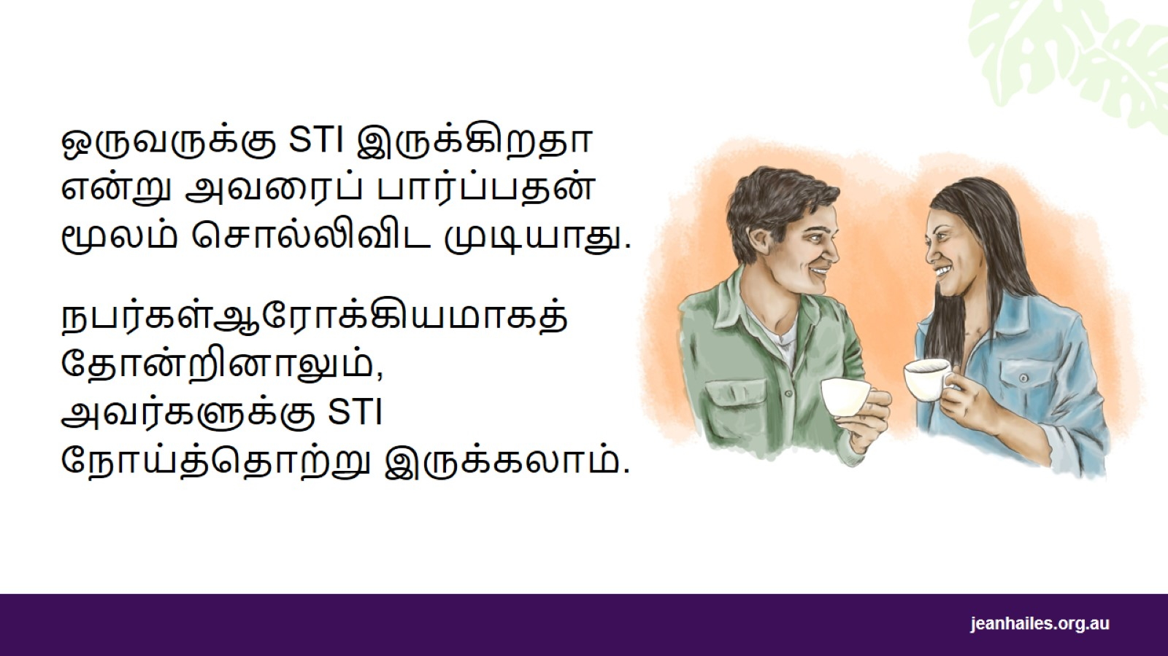
Notes:
ஒருவருக்கு STI இருக்கிறதா என்று அவரைப் பார்ப்பதன் மூலம் சொல்லிவிட முடியாது. ஒரு நபர் வலுவாகவும் ஆரோக்கியமாகவும் தோன்றினாலும்கூட, அவருக்கு STI இருக்கலாம், மற்றும் அதை இன்னொரு நபருக்கு அவர் கடத்தலாம்.
STI இருப்பது தெரியாமலே, STI நோய்த்தொற்றைக் கொண்டிருப்பதற்கான சாத்தியம் இருக்கிறது.
சில சமயங்களில், உங்களுக்கோ மற்றொருவருக்கோ STI இருப்பதற்கான அறிகுறிகள் உள்ளன.
சில சாத்தியமான அறிகுறிகளில் பின்வருபவை அடங்கும்:
ஆண்குறி, பெண்குறி, ஆசனவாய் அல்லது வாயில் புண்கள், கொப்புளங்கள், பிய்ந்த தோல் அல்லது எரிச்சல் இருத்தல்
ஆண்குறி, யோனி அல்லது ஆசனவாய் ஆகியவற்றிலிருந்து அசாதாரணமான திரவம் வெளியேறுதல்
பெண்ணுறுப்பு அல்லது யோனி சிவந்து தென்படுதல், வலித்தல், அரித்தல் அல்லது துர்நாற்றம் வீசுதல்
ஆண்குறி, பெண்குறி, யோனி அல்லது ஆசனவாயில் பகுதிகளில் கட்டிகள் மற்றும் மிதப்புகள் இருத்தல்
உடலுறவின்போது வலி அல்லது இரத்தப்போக்கு இருத்தல்
சிறுநீர் கழிக்கும்போது வலி இருத்தல்.

Slide 30
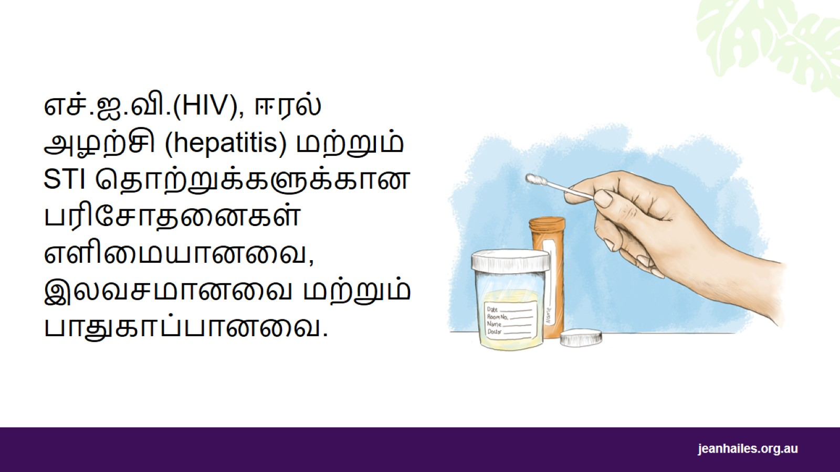
Notes:
உங்களுக்கு ஒரு நோய்த்தொற்று இருப்பதாக நீங்கள் நினைத்தால், நீங்கள் பரிசோதனையைச் செய்துகொள்ள வேண்டும்.
எச்.ஐ.வி.(HIV), ஈரல் அழற்சி (hepatitis) மற்றும் STI தொற்றுக்களுக்கான பரிசோதனைகள் எளிமையானவை, இலவசமானவை மற்றும் பாதுகாப்பானவை.
பரிசோதனையில் உங்களுக்கு தொற்று இருப்பதாகத் தெரியவந்தால், நீங்கள் உடனடியாகச் சிகிச்சையைத் தொடங்கலாம். இது, நீங்கள் விரைவில் குணமடைய உதவுவதோடு மற்றவருக்கு தொற்றுநோயைக் கடத்துவதையும் தடுக்கும்.
STI பரிசோதனை ஒன்றிற்கு நான் எங்கு செல்வது?*
நீங்கள் STI பரிசோதனையை பின்வரும் இடங்களில் செய்யலாம்:
உங்கள் உள்ளூர் மருத்துவ நிலையம்
உங்கள் உள்ளூர் சமூகச் சுகாதார மையம்
ஒரு பாலியல் சுகாதார மருத்துவ நிலையம்
ஒரு குடும்பக்கட்டுப்பாட்டு மருத்துவமனை.
நான் சங்கடத்தால் வெட்கப்படுகிறேன் என்றால் என்ன செய்வது?
STI பரிசோதனையைச் செய்வதால் நீங்கள் சங்கடமாக உணர்ந்தால், மருத்துவர்கள் மற்றும் செவிலியர்கள் பின்வருமாறு இருப்பார்கள் என்பதை நினைவில் கொள்ளுங்கள்:
உங்களைத் தவறாக நினைக்க மாட்டார்கள்
அவர்கள் ஒவ்வொரு நாளும் இந்தப் பரிசோதனைகளை மேற்கொள்கிறார்கள், மற்றும் உங்களைக் கவனிப்பதுதான் அவர்களின் வேலை
உங்கள் தகவலை யாருடனும் பகிர்ந்துகொள்ள மாட்டார்கள்.
உங்கள் தனியுரிமையைப் பற்றி நீங்கள் கவலைப்படுகிறீர்கள் என்றால், உங்கள் வழக்கமான மருத்துவர் அல்லது செவிலியரிடம் செல்லாமல், நீங்கள் வேறு மருத்துவ நிலையத்திற்குச் செல்லலாம்.
கிளமிடியா (chlamydia)
உடலுறவு கொள்ளும் 30 வயதுக்குட்பட்ட பெண்கள், கிளமிடியா நோய்க்காக ஒவ்வொரு வருடமும் தங்களது சிறுநீரைப் பரிசோதனை செய்துகொள்ள வேண்டும்.
நீங்கள் கர்ப்பமடைவதை கிளமிடியா கடினமாக்கலாம். கிளமிடியா உள்ள பெரும்பாலான பெண்களுக்கு எந்த அறிகுறிகளும் இருப்பதில்லை, அதனால் அவர்களுக்கு அந்த நோய்த்தொற்று இருப்பது அவர்களுக்குத் தெரியாது.
* வழிநடத்துபவருக்கான குறிப்பு: பாலியல் சுகாதாரப் பரிசோதனைகளை உள்ளூரில் எங்கு செய்யலாம் என்பதைக் குறிப்பிடவும்.

Slide 31
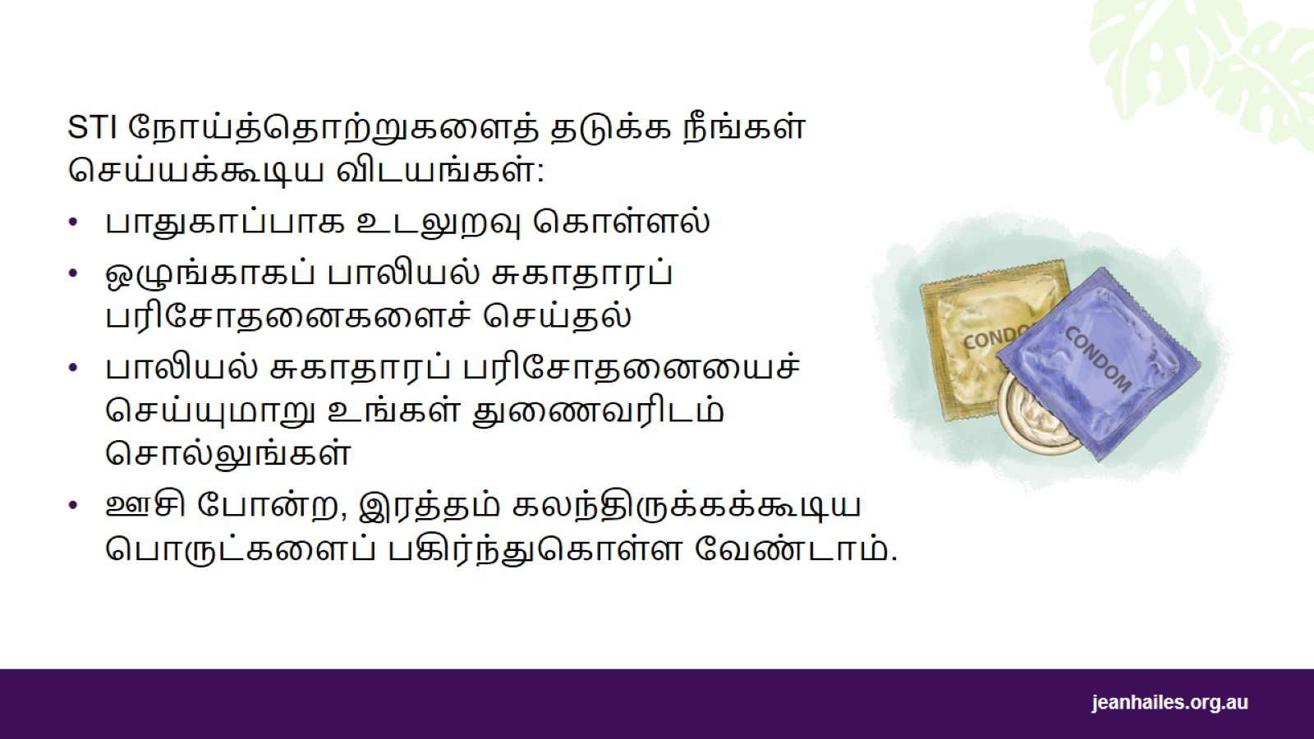
Notes:
STI நோய்த்தொற்று ஏற்படுவதைத் தடுப்பதற்கான 4 வழிகள்:
பாதுகாப்பான முறையில் உடலுறவு கொள்ளுங்கள் – உங்கள் வாழ்க்கைத்துணையின் விந்துநீர், இரத்தம் அல்லது பெண் உறுப்பிலிருந்துவரும் திரவங்களை உங்கள் உடலினுள் பிரவேசிக்க அனுமதிக்காதீர்கள். உங்களுக்கு மாதவிடாய் இருந்தாலும்கூட, ஒவ்வொரு முறை உடலுறவு கொள்ளும்போதும் ஆணுறை, பெண்ணுறை அல்லது பல் அணையை (dental dam) பயன்படுத்தவும்
நீங்கள் உடலுறவு கொள்பவர் என்றால், ஒழுங்காக பாலியல் சுகாதாரப் பரிசோதனைகளை எப்போதும் செய்துகொள்ளவும்
நீங்கள் புதிதாக ஒருவருடன் உடலுறவு கொள்வதற்கு முன், பாலியல் சுகாதாரப் பரிசோதனை ஒன்றைச் செய்துகொண்டு, அவரையும் அதைச் செய்துகொள்ளுமாறு சொல்லவும்
ஊசிகள், பச்சைகுத்தும் கருவிகள், சவரக் கத்திகள் அல்லது மற்றவர்களிடமிருந்துவந்த இரத்தம் இருக்கக்கூடிய பிற பொருட்களைப் பகிர்ந்துகொள்ள வேண்டாம்.

Slide 32

சந்திப்பு ஒன்றை முன்பதிவு செய்து, உங்கள் மருத்துவரைப் பார்த்தல்

Slide 33
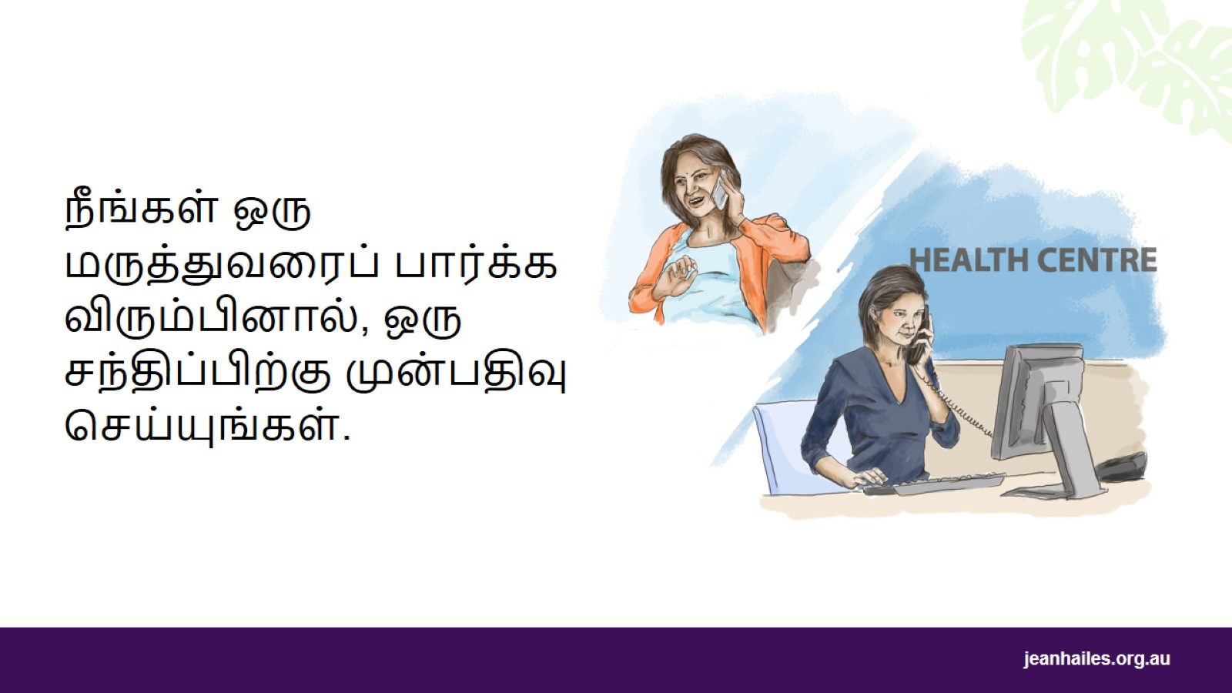
Notes:
நீங்களோ உங்கள் குடும்பத்தினரோ ஒரு மருத்துவரைப் பார்க்கவேண்டும் என்றால், உடனே சந்திப்பு ஒன்றிற்கு முன்பதிவு செய்யுங்கள், ஏனெனில் மருத்துவர் உங்களைப் பார்ப்பதற்கு சில நாட்கள் ஆகலாம்.
அவசரகாலச் சூழ்நிலை என்றால், 000-ஐ அழைக்கவும்.
நான் எப்படி ஒரு சந்திப்பிற்கு முன்பதிவு செய்வது?
உங்கள் மருத்துவருடனான சந்திப்பு ஒன்றிற்கு நீங்கள் பின்வருமாறு முன்பதிவு செய்யலாம்:
சுகாதார மையத்தை அழைத்தல்
மையத்திற்கு நேரடியாகச் செல்லல்
மையத்திற்கென இணையதளம் ஒன்று இருந்தால், இணையத்தில் முன்பதிவு செய்தல்.
நீங்கள் சந்திப்பு ஒன்றிற்கு முன்பதிவு செய்யும்போது, பின்வருபவற்றைக் கேட்டுப்பெற முடியும்:
ஒரு பெண் மருத்துவர் வேண்டும் எனக் கேட்டல்
மொழிபெயர்ந்துரைப்பாளர் வேண்டுமெனக் கேட்டல் - நீங்கள் ஒரு தொலைபேசி மொழிபெயர்ந்துரைப்பாளரை, ஒரு பெண் மொழிபெயர்ந்துரைப்பாளரை அல்லது வேறொரு மாநிலத்தில் இருக்கும் மொழிபெயர்ந்துரைப்பாளரைக் கேட்டுப்பெறலாம். Translating and Interpreting Service (TIS National) எனும் மொழிபெயர்ப்புச் சேவையின் தொடர்பு எண் 131 450 ஆகும்
ஒரு தீவிரமான மருத்துவப் பிரச்சினைக்கு உங்களுக்கு அவசரக் கவனிப்பு தேவைப்பட்டால், உடனடிச் சந்திப்பு ஒன்று வேண்டும் எனக் கேட்கவும்
சந்திப்புக்கு நீங்கள் எவ்வளவு பணம் செலுத்த வேண்டும் என்று கேட்கவும்
குறுகிய அல்லது நீண்ட சந்திப்பு ஒன்றைத் தெரிவுசெய்யவும்:
உங்களுக்கு புதிய மருந்துச் சீட்டு ஒன்று தேவைப்பட்டால், ஒரு குறுகிய சந்திப்பு வேண்டுமெனக் கேட்கவும்
நீங்கள் சில விடயங்களைப் பற்றிப் பேசவேண்டுமானால், ஒரு நீண்ட சந்திப்பு வேண்டுமெனக் கேட்கவும்
மருத்துவரைப் பார்க்க வேண்டிய ஒவ்வொரு குடும்ப உறுப்பினருக்கும் நீங்கள் தனித்தனியான சந்திப்புகளை முன்பதிவு செய்யவேண்டியிருக்கும்.

Slide 34
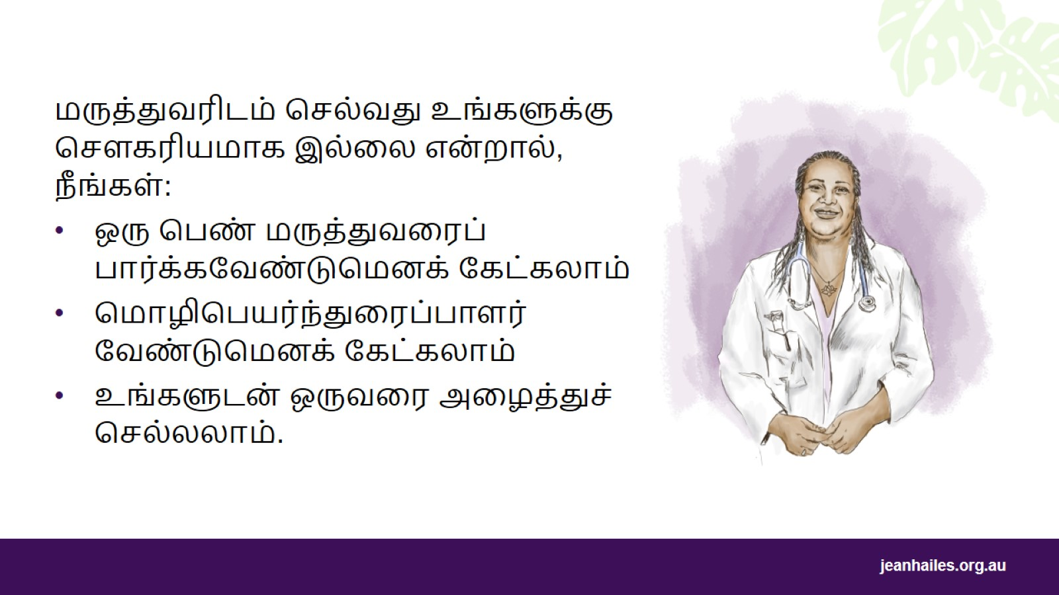
Notes:
மருத்துவரிடம் செல்வது எனக்கு செளகரியமாக இல்லை என்றால் என்ன செய்வது?
மருத்துவரைப் பார்க்கும்போது, நீங்கள் செளகரியமாகவும் நம்பிக்கையுடனும் இருக்க, நீங்கள் செய்யக்கூடிய விடயங்கள் இருக்கின்றன:
ஒரு பெண் மருத்துவரை அல்லது செவிலியரைப் பார்க்கவேண்டுமென நீங்கள் கேட்கலாம்
ஒரு மொழிபெயர்ந்துரைப்பாளர் சேவையை நீங்கள் பயன்படுத்தலாம் – சந்திப்பில் நீங்கள் என்ன பேசினீர்கள் என்பதைப் பற்றி மொழிபெயர்ந்துரைப்பாளர்களால் மற்றவர்களிடம் சொல்ல முடியாது
நீங்கள் ஒரு குடும்ப உறுப்பினர், நண்பர் அல்லது ஆதரவுப் பணியாளரை உங்களுடன் அழைத்துச் செல்லலாம், ஆனால் அவர்கள் உங்களுக்கு மொழிபெயர்ந்துரைக்கக் கூடாது
உங்கள் சந்திப்பிற்குச் செல்ல முன்னர் நீங்கள் அதற்குத் தயாராகலாம்.
ஆங்கிலம் உங்களது முதலாவது மொழி இல்லையென்றால், 131 450 என்ற எண்ணில் Translating and Interpreting Service (TIS National) எனும் மொழிபெயர்ப்புச் சேவையை அழைப்பதன் மூலம், மொழிபெயர்ந்துரைப்பாளர்களை மருத்துவ நிலையத்தால் ஏற்பாடு செய்யமுடியும்.

Slide 35
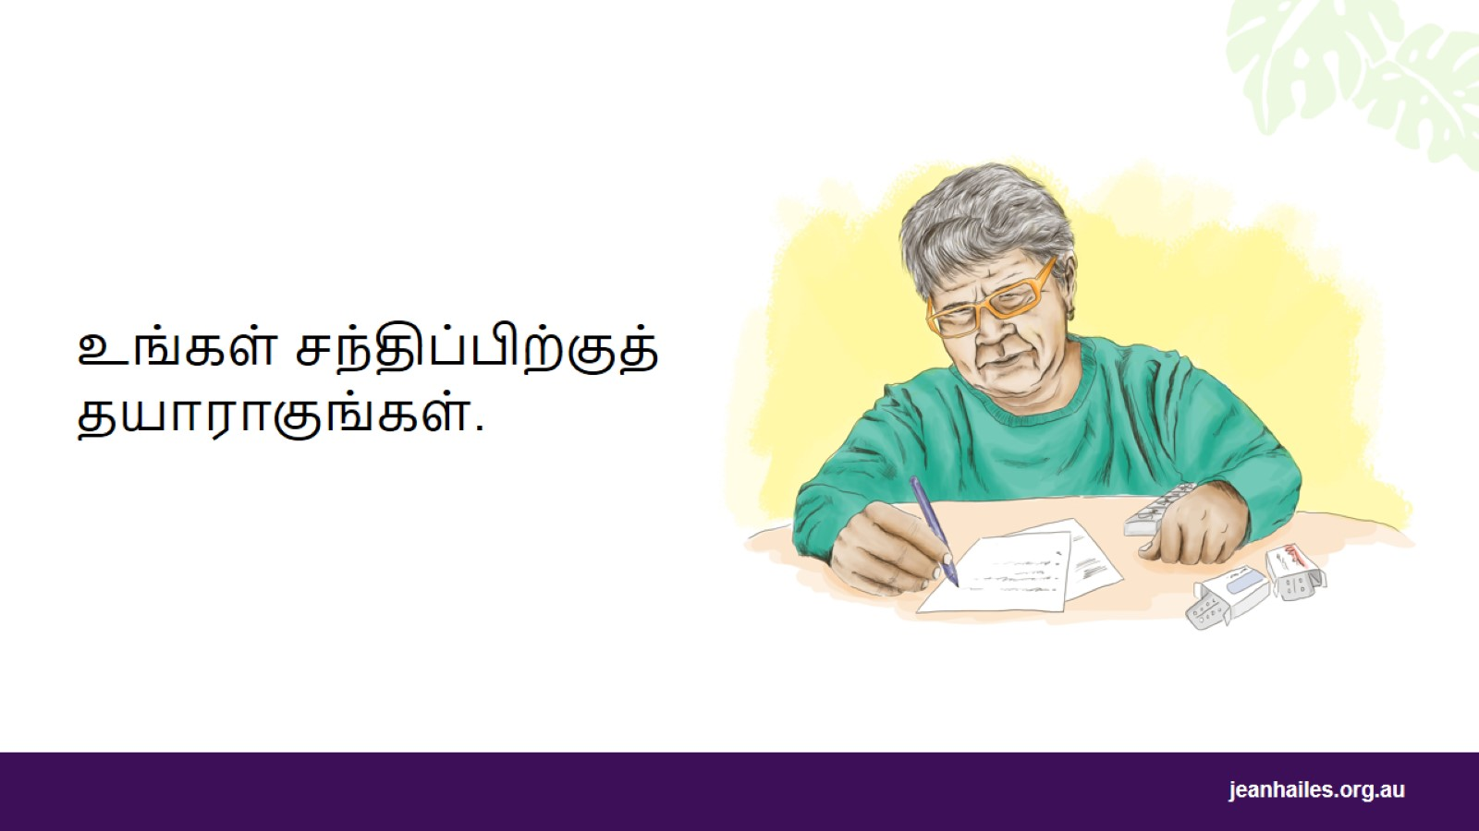
Notes:
எனது சந்திப்பிற்கு நான் எவ்வாறு தயாராக முடியும்?
மருத்துவரிடம் நீங்கள் செல்லத் தயாராவதற்கு, பின்வருபவற்றை எழுதிவையுங்கள்:
நீங்கள் பேச விரும்பும் விடயங்களின் பட்டியல்
உங்களிடம் இருக்கும் ஏதேனும் நோயறிகுறிகள்; அவை எப்போது ஆரம்பித்தன, எவ்வளவு காலம் அவை நீடிக்கின்றன, எவ்வளவு அடிக்கடி அவை இடம்பெறுகின்றன
நீங்கள் உட்கொள்ளும் அனைத்து மருந்துகள், உயிர்ச்சத்துக்கள் (வைட்டமின்கள்) மற்றும் மூலிகை வைத்தியங்கள்
உங்களால் எடுத்துக்கொள்ள முடியாத மருந்துகள்; எடுத்துக்காட்டாக, ஆஸ்பிரின், பெனிசிலின் ஆகியவை
உங்களுக்கு அல்லது உங்கள் குடும்பத்தின் மற்ற உறுப்பினர்களுக்கு ஏற்பட்ட ஏதேனும் கடுமையான நோய்கள்.
பின்வருபவற்றைக் கொண்டுவருவதை நினைவில் கொள்ளுங்கள்:
உங்கள் மெடிக்கேர் (Medicare) அட்டை மற்றும் உங்களிடம் இருந்தால், ஹெல்த்கேர் (healthcare)/சலுகை அட்டை ஆகியவை
சமீபத்திய பரிசோதனைகளின் பிரதிகள் அல்லது அறிக்கைகள்
உங்கள் குறிப்புகள்
உங்களுக்குத் தேவைப்பட்டால், உங்களுக்கு ஆதரவளிக்கக்கூடிய ஒரு நபர்.

Slide 36
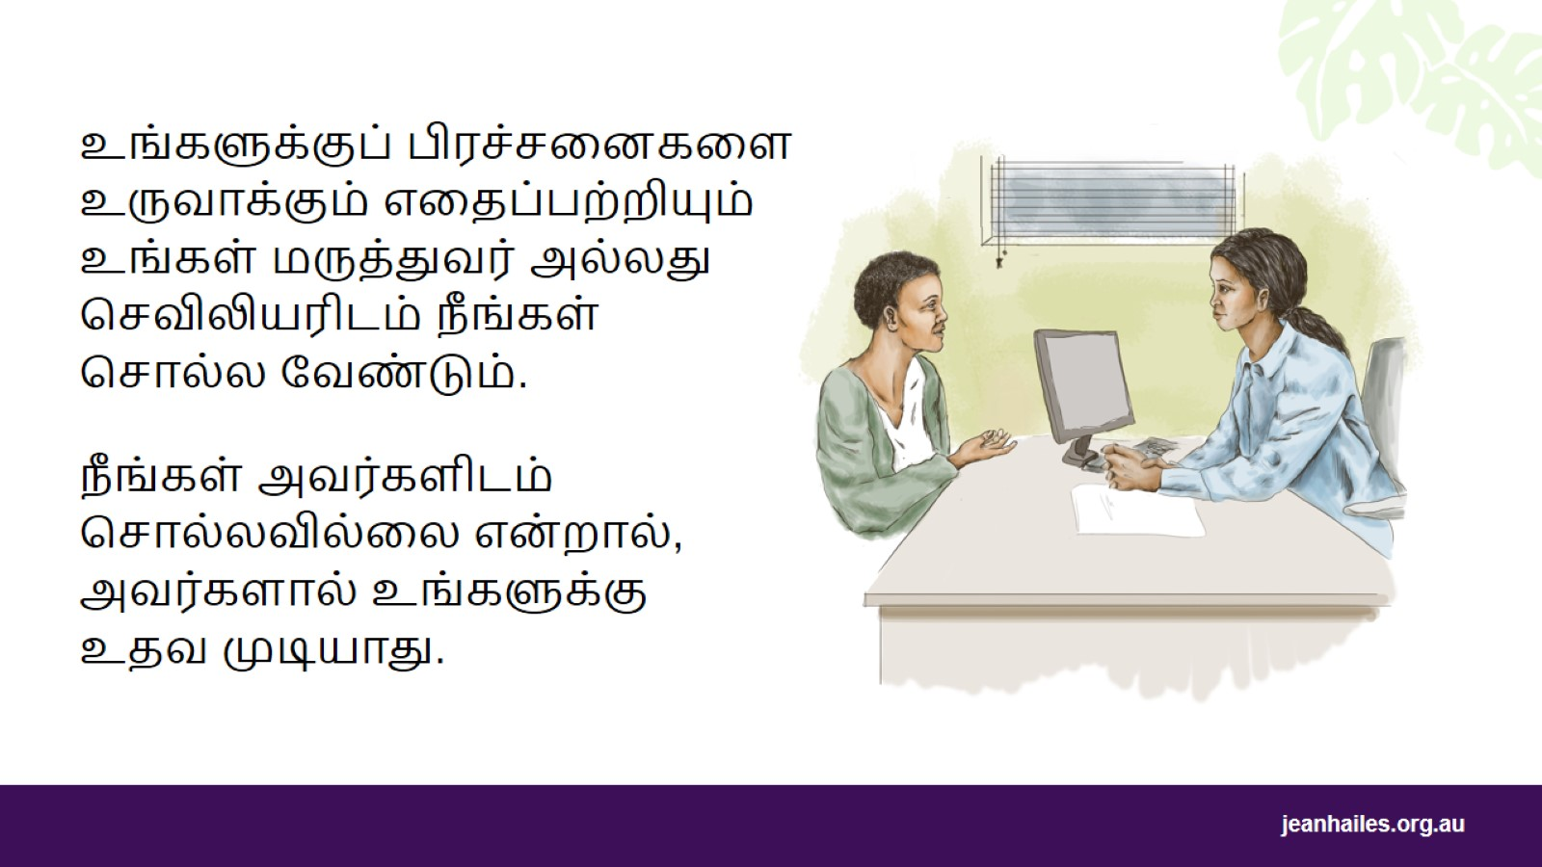
Notes:
எனது மருத்துவர் அல்லது செவிலியரிடம் நான் எதைப் பற்றிப் பேசலாம்?
உங்கள் மருத்துவர் அல்லது செவிலியரிடம் பேசும்போது மிக முக்கியமான விடயம், எப்போதும் உண்மையைச் சொல்லுவதே ஆகும்.
உங்கள் உடல்நலம், உங்கள் கவலைகள் மற்றும் உங்கள் சூழ்நிலை ஆகியவை முக்கியமாகும், எனவே வெளிப்படையாகப்பேசுங்கள். மருத்துவர்களும் செவிலியர்களும் உங்களைத் தவறாக எண்ணவோ விமர்சிக்கவோ மாட்டார்கள்.
எந்த ஒரு விடயத்தையும், 'இது சாதாரணமானது’ அல்லது ‘குறிப்பிடும் அளவுக்கு முக்கியமானதல்ல' என்று நினைக்க வேண்டாம்.
நீங்கள் அவர்களிடம் பேசுவது அந்தரங்கமானது, எனவே அவர்களிடம் எதையும் சொல்வதற்குப் பயப்பட வேண்டாம்.
மருத்துவர் அல்லது செவிலியர் உங்களுக்கு உதவவேண்டுமானால், அவர்களுக்கு பின்வருபவை பற்றித் தெரிந்திருக்க வேண்டும்:
நீங்கள் கடந்த காலத்தில் எப்போது நோய்வாய்ப்பட்டிருந்தீர்கள் என்பது பற்றி
நீங்கள் என்ன மருந்துகளை எடுத்துக்கொள்கிறீர்கள் என்பது பற்றி. சில மருந்துகள் மற்ற மருந்துகளுடன் இணைந்து வேலை செய்யாது, மேலும் அவை உங்களை நோய்வாய்ப்படுத்தலாம் அல்லது மோசமடையச் செய்யலாம்
நீங்கள் வழக்கமாக இருக்கும் விதத்தில் ஏதாவது வித்தியாசம் இருந்தால் அது பற்றி
நீங்கள் உடற்பயிற்சி செய்தால், மது அருந்தினால் அல்லது போதைமருந்துகளை உட்கொண்டால் அவை பற்றி.

Slide 37
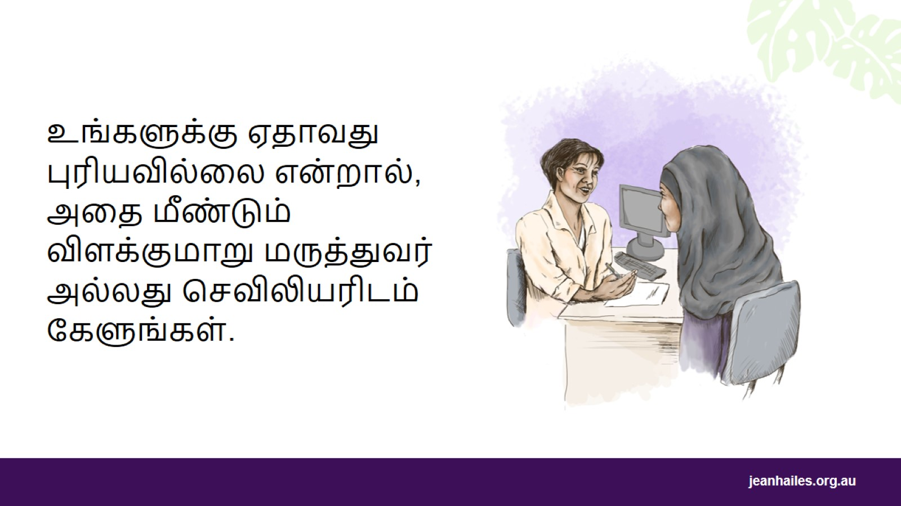
Notes:
மருத்துவர்கள் மற்றும் செவிலியர்கள், பல முக்கியமான தகவல்களைப் பற்றிப் பேசக்கூடும்; அவை எல்லாநேரங்களிலும் புரிந்து கொள்ள எளிதானவையாக அல்லது நினைவில் வைத்திருக்க இலகுவானவையாக இருப்பதில்லை.
மருத்துவர் அல்லது செவிலியர் என்ன சொல்கிறார் என்பதைப் புரிந்துகொள்ள உங்களுக்கு உதவும் வகையில், நீங்கள் பின்வருபவற்றைச் செய்யலாம்:
ஒரு குறிப்புப் புத்தகத்தை எடுத்துச் சென்று, அதில் விடயங்களை எழுதிவைக்கலாம்
முக்கியமான விடயங்களை, குறிப்பாக மருந்துகளைப் பற்றி, எழுதித் தருமாறு உங்கள் மருத்துவர் அல்லது செவிலியரிடம் கேளுங்கள்
நீங்கள் வீட்டிற்கு எடுத்துச் செல்லக்கூடிய அச்சிடப்பட்ட தகவல்கள் இருக்கின்றனவா என்று கேளுங்கள்
நீங்கள் என்ன செய்ய வேண்டும் என்பதைத் தெரிந்து புரிந்துகொண்டீர்களா என்பதை உறுதிசெய்யும் வகையில், உங்கள் சந்திப்பை விட்டு வெளியேறும் முன், நீங்கள் இனிச் செய்யவேண்டியவற்றை மீண்டும் சொல்லிக் காட்டுங்கள்
மீண்டும் விடயங்களை விளக்குமாறு மருத்துவர் அல்லது செவிலியரிடம் கேளுங்கள்.
எனக்கு சிகிச்சை பிடிக்கவில்லை என்றால் என்ன செய்வது?
மருத்துவர் அல்லது செவிலியர் உங்களுக்கு அளிக்கும் சிகிச்சை உங்களுக்கு செளகரியமாக இல்லை என்றால், நீங்கள் செய்துபார்க்கக்கூடிய வேறு ஏதாவது சிகிச்சைகள் உள்ளனவா என்று கேளுங்கள்.
ஒவ்வொரு சிகிச்சையினதும் நல்ல மற்றும் அவ்வளவிற்கு நன்மையற்ற அனைத்து விடயங்களைப் பற்றியும் விளக்குமாறு உங்கள் மருத்துவர் அல்லது செவிலியரிடம் கேளுங்கள்; அப்போதுதான் நீங்கள் ஒரு முடிவை எடுப்பதற்கு முன்னர் உங்களுக்கு எல்லாத் தகவல்களும் கிடைக்கும்.
உங்கள் சிகிச்சையில் உங்களுக்கு சிக்கல்கள் இருந்தால், பின்வருபவற்றை நினைவில் கொள்ளுங்கள்:
முதலில் உங்கள் மருத்துவர் அல்லது செவிலியரிடம் பேசாமல் சிகிச்சையை மாற்ற வேண்டாம், இல்லையெனில் நீங்கள் இன்னும் நோய்வாய்ப்படக்கூடும்
உங்கள் சிகிச்சையில் உங்களுக்கு இருக்கும் அனைத்துப் பிரச்சனைகளையும் பற்றி உங்கள் மருத்துவர் அல்லது செவிலியரிடம் சொல்லுங்கள்
உங்களுக்கான ஒரு சிறந்த சிகிச்சையைக் கண்டறிய, உங்கள் மருத்துவர் அல்லது செவிலியருடன் இணைந்து செயற்படுங்கள்.

Slide 38
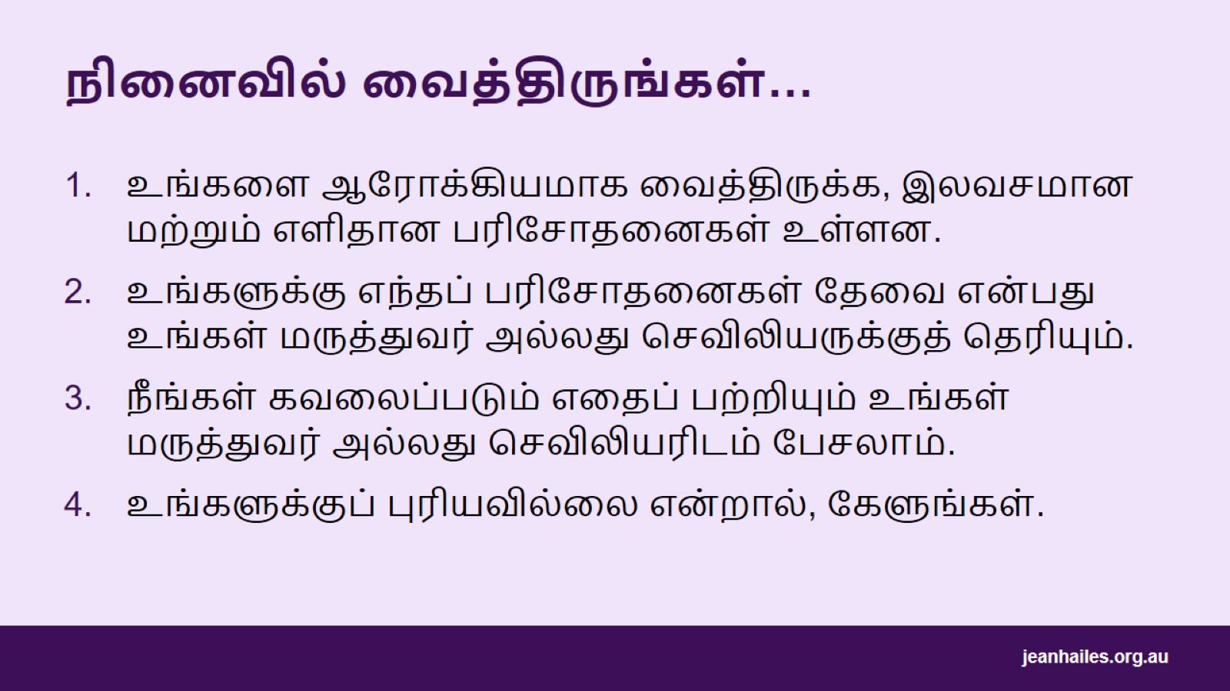
நினைவில் வைத்திருங்கள்…

Slide 39

உள்ளூர்ச் சேவைகள்
Notes:
வழிநடத்துபவருக்கான குறிப்பு: உள்ளூர் சுகாதார சேவைகளின் விவரங்களை வழங்கவும்.

Slide 40


